Slide 1

מהדורה 26.10
דיפלומה
בביטקוין
חינוך פיננסי לעידן הביטקוין

Slide 2

מודול 1
הבנת הכסף
הבעיה: כיצד מערכות מוניטריות פועלות ומשתנות?
Notes:
מקור: My First Bitcoin, מדריך לתלמיד לתעודת ביטקוין, מהדורה 26.10, מודולים 1–4 וציפיות מבוא מהלומדים. עוּבד במסגרת רישיון קריאייטיב קומונס ייחוס-שיתוף זהה 4.0 בין־לאומי; מצגת זו מופצת באותו רישיון. מצגת זו היא כלי עזר להוראה בהנחיית אנשי חינוך. התאימו את הדוגמאות, הפעילויות, הקצב ואופן ההעברה, תוך שמירה על משמעות תוכנית הלימודים, הכשירויות הנדרשות וגבולות הבטיחות. אין בכך כדי לקבוע משך מפגש קבוע.

Slide 3
ידע קודם לפעולה
למדו תחילה · התחילו בקטן · התקדמו לאט
אין צורך ברכישה, בכספים אישיים או בארנק אישי
אין צורך במכשיר אישי או בחיבור לאינטרנט להשלמת הקורס
חומרים מוכנים, הדמיות ותרגול ללא חיבור לאינטרנט זמינים
קורס זה נועד ללמידה, ואינו מספק ייעוץ פיננסי, ייעוץ השקעות, ייעוץ משפטי או ייעוץ מס. הוא אינו ממליץ לקנות, למכור, ללוות כנגד ביטקוין או להחזיק בו, ואינו מבטיח עלייה במחיר.
דיפלומה בביטקוין · מודול 1
Notes:
הקפידו על גבולות אלה לאורך כל ארבעת המודולים. הסבירו את הסיכונים לפרטיות, לאבטחה ולאובדן לפני כל תרגול חי אופציונלי בסכומים קטנים.

Slide 4

אל תסמכו, אמתו
דיפלומה בביטקוין · מודול 1

Slide 5
דיון וציפיות לפרטיות
בדקו ראיות; הבחינו בין עובדות, דעות והבטחות
הטילו ספק ברעיונות בכבוד; ציינו אי־ודאות
שמרו על פרטיותם של סיפורים אישיים ומידע פיננסי
אין להפעיל לחץ לקנות, למכור או לחשוף החזקות
קבלו רשות לפני הקלטה או שיתוף של מסך, עבודה או מידע מזהה של אדם כלשהו. לעולם אל תשתפו מפתחות פרטיים אמיתיים או מילות שחזור אמיתיות.
מחיר הביטקוין עלול להשתנות בחדות. טעויות, הונאות, אובדן מידע סודי או כשל של גוף משמורן עלולים לגרום לאובדן בלתי הפיך; בדרך כלל קשה או בלתי אפשרי לבטל תשלומים תקפים.
דיפלומה בביטקוין · מודול 1

Slide 6

שאלות פתיחה על כסף
מדוע אנשים זקוקים לכסף?
מה הופך דבר מה לכסף?
מי יכול ליצור את הכסף שאתם משתמשים בו או לשלוט בו?
מדוע לכסף שלכם יש ערך?
האם אפשר לקנות בו את אותה כמות כמו בעבר?
דיפלומה בביטקוין · מודול 1
Notes:
השתמשו בדיון שבמקור כדי להבחין בין עובדה שניתן לאמת לבין דעה הדורשת קריטריונים וראיות. אל תבקשו לחשוף מידע פיננסי אישי.

Slide 7
מדוע קיים כסף
כסף הוא נכס שאנשים מקבלים משום שהם מצפים שאחרים יקבלו אותו בהמשך.
התמחות וחליפין
שיתוף פעולה בין זרים
מחירים, חובות, הכנסות וחסכונות
ערך לאורך זמן ועל פני מרחק
שאלה למחשבה
איזו בעיה בחליפין או בתיאום כסף עוזר לפתור?
דיפלומה בביטקוין · מודול 1

Slide 8

תפקידי הכסף
אמצעי חליפין: תשלום עבור סחורות ושירותים
יחידת חשבון: מחירים ורישומים משותפים
אמצעי לשמירת ערך: ערך לאורך זמן
צורה אחת של כסף עשויה למלא תפקיד מסוים טוב יותר מצורה אחרת. כל צורה כרוכה בסיכונים לכוח הקנייה.
דיפלומה בביטקוין · מודול 1

Slide 9
מאפיינים של כסף שימושי
נדירות: מגבלות על הרחבת ההיצע
קבילות: נכונות לקבלו
יכולת אימות וזיהוי: יחידות אמיתיות הניתנות לזיהוי
עמידות: ניתן לשימוש לאורך זמן
ניידות: קל לשינוע או להעברה
יכולת חלוקה: סכומים קטנים וגדולים
חליפיות: יחידות שוות הניתנות להחלפה זו בזו
אין צורת כסף שמצטיינת בכל המדדים. ״כסף איתן״ הוא עניין של שיפוט: הגדירו קריטריונים והשוו בעקביות.
חשבו באופן ביקורתי
אילו תכונות היו חשובות כשבחרתם סוג אחד של כסף או נכס על פני אחר?
דיפלומה בביטקוין · מודול 1

Slide 10
סחר חליפין ומפגש רצונות כפול
חליפין ישירים של סחורות או שירותים
שני הצדדים חייבים לרצות במה שהצד השני מציע
באותו זמן, בכמויות מתאימות
קשיים בחלוקה ליחידות קטנות, בקלקול, בתמחור ובחיסכון
כסף מפריד בין מכירה לקנייה
דיפלומה בביטקוין · מודול 1
Notes:
השתמשו בדוגמה שבמקור: ל-Amina יש אורז והיא רוצה נעליים; ל-Luis יש נעליים והוא רוצה שמן לבישול; ל-Mei יש שמן לבישול והיא רוצה עבודות תיקון. הקפידו להבחין בין עסקאות החליפין הישירות שנכשלו לבין הפתרון המאוחר יותר, שבו נעשה שימוש בכסף כאמצעי תיווך.

Slide 11

דיפלומה בביטקוין · מודול 1

Slide 12

דיפלומה בביטקוין · מודול 1

Slide 13

מחסור, ערך וחליפין
מחסור: שימוש אחד מונע שימוש אחר
ערך סובייקטיבי: צרכים, העדפות ונסיבות
חליפין: שני הצדדים מעדיפים את מה שהם מקבלים
עלות חלופית: החלופה הטובה ביותר שעליה מוותרים
העדפת זמן: עכשיו לעומת מאוחר יותר
פשרה: תועלת הכרוכה בעלות
מחסור לבדו אינו מבטיח ערך; גם לביקוש יש חשיבות.
דיפלומה בביטקוין · מודול 1
Notes:
השתמשו בדוגמה שבמדריך על זמינות מים ובבחירות יומיומיות. צרכים דחופים יכולים להגביר באופן סביר את ההעדפה להווה.

Slide 14
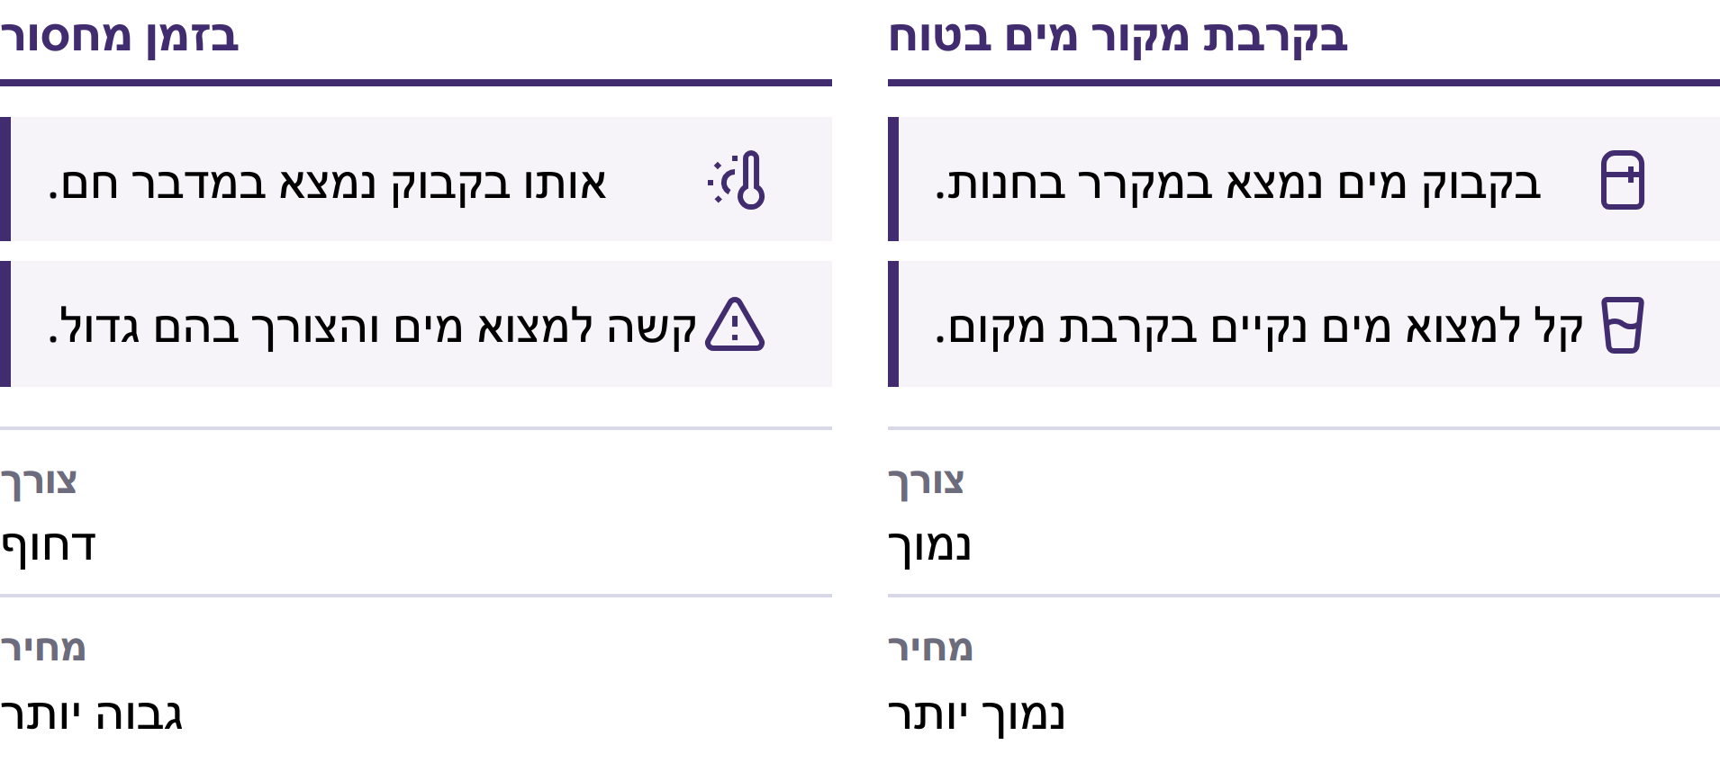

Slide 15

עלות אלטרנטיבית
דיפלומה בביטקוין · מודול 1

Slide 16
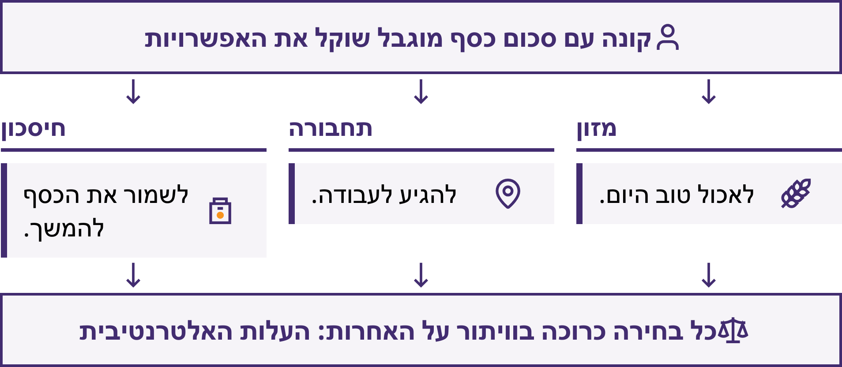

Slide 17
מסחר חליפין לכסף דיגיטלי
חליפין ישירים, מתנות, התחייבויות ורישומי חובות
כסף סחורות: סחורות בעלות שימושים נוספים
מטבעות תקניים: זיהוי; אפשרות להפחתת תכולת המתכת היקרה
כסף נייר ייצוגי: תביעות הניתנות לפדיון; אמון במנפיק
בנקים וכסף ממשלתי: הבטחות מוסדיות
תשלומים דיגיטליים: הוראות המשנות רישומים
צורות שונות התקיימו זו לצד זו; חברות לא התפתחו כולן באותו רצף. הנוחות הביאה לעיתים קרובות לתלות במנפיקים ובמתווכים.
דיפלומה בביטקוין · מודול 1
Notes:
הסבירו את תקן הזהב ואת כללי הפדיון השונים שלו במסגרת השימוש בכסף נייר ייצוגי. כרטיס או טלפון שולחים הוראות; הם אינם מכילים כסף. פיקדון בנקאי רגיל הוא התחייבות של הבנק כלפי הלקוח שלו.

Slide 18
כסף פיאט
כסף פיאט הוא מטבע המאושר על ידי הממשלה, שאינו ניתן לפדיון תמורת כמות קבועה של סחורה כגון זהב.
בנק מרכזי: בסיס הכסף, מדיניות, סליקה
בנקים מסחריים: פיקדונות, תשלומים, הלוואות
ממשלה: מיסים, הוצאות, חוקים
אנשים ועסקים: עבודה, מחירים, חליפין
קבלה משותפת ואפקטי רשת
תשלומים נוחים ואשראי גמיש יוצרים תלות במוסדות. ההיצע, הגישה והכללים עשויים להשתנות; כללי ההילך החוקי משתנים מתחום שיפוט אחד למשנהו.
דיפלומה בביטקוין · מודול 1

Slide 19
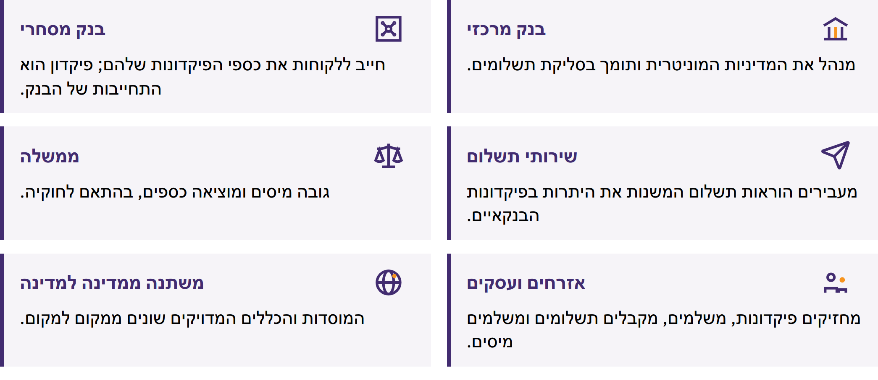

Slide 20

בחנו תשלום מקומי
בחרו תשלום שגרתי, או השתמשו בתרחיש דמיוני.
על מה משלמים? איזה מטבע משמש כיחידת החשבון?
מדוע מקבל התשלום מקבל את המטבע הזה?
אילו מוסדות, רישומים או כללים תומכים בו?
מה נעשה קשה יותר אם הנכונות לקבל את המטבע או האמון בו מתערערים?
דיפלומה בביטקוין · מודול 1

Slide 21
בנקאות ברזרבה חלקית
פיקדונות בנקאיים: הבטחות לשלם
רק חלק מוחזק כרזרבות הזמינות באופן מיידי
הלוואה יוצרת בדרך כלל כסף חדש בצורת פיקדונות
החזר הקרן מצמצם את כמות הכסף שבפיקדונות
הון, נזילות, סיכון אשראי, מימון, רגולציה וביקוש מגבילים את מתן ההלוואות
סיכון נזילות: אין די כספים זמינים למשיכות היום.
סיכון לחדלות פירעון: שווי הנכסים נמוך מההתחייבויות.
הסתערות על הבנקים עלולה להקשות על הגישה לכספים. ביטוח והלוואות מהבנק המרכזי יכולים להפחית בהלה, אך הכיסוי והכללים משתנים; ההגנה אינה יכולה להסיר כל סיכון.
דיפלומה בביטקוין · מודול 1
Notes:
בנקים מרוויחים מריבית ומעמלות, ובמקביל מכסים עלויות והפסדים. אין לרמוז שכל הבנקים עומדים לקרוס או שמתן אשראי אינו כפוף למגבלות. יש להבחין בין התחייבות של בנק לבין החזקה ישירה בנכס המשמש לסילוק תשלומים.

Slide 22
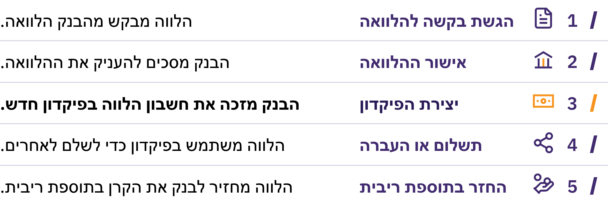

Slide 23
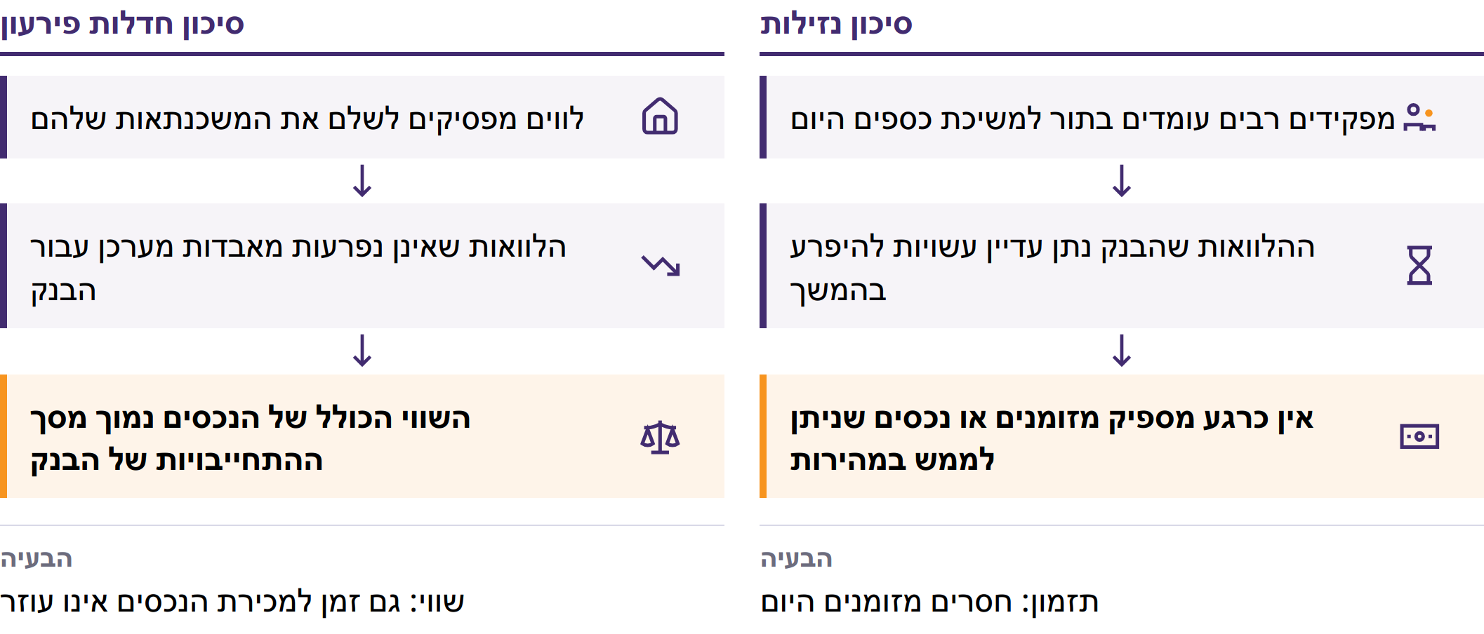

Slide 24

דיפלומה בביטקוין · מודול 1

Slide 25

אינפלציה וכוח הקנייה
אינפלציית מחירים: עלייה מתמשכת ברמת המחירים הכללית
כוח קנייה: מה שאפשר לקנות ביחידת כסף אחת
אותו סל: 100 → 110 יחידות מטבע
הכנסה או חסכונות ללא שינוי: פחות כוח קנייה
התרחבות היצע הכסף והאשראי יכולה לתרום לאינפלציה, לצד היצע, ביקוש, מטבע, מיסוי, רגולציה ועלויות. עלייה במחיר בודד אינה משקפת את מדד האינפלציה כולו.
דיפלומה בביטקוין · מודול 1

Slide 26
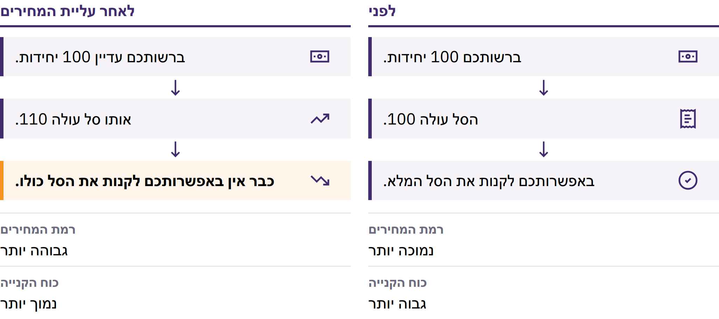

Slide 27
השוו את כוח הקנייה ברמה המקומית
בחרו מוצר יומיומי; רשמו את מחירו היום.
השוו למחירו בעבר; בדקו תיעוד מהימן במידת האפשר.
האם ההכנסה השתנתה באותו שיעור? מה עוד השתנה?
השוו למדד אינפלציה רשמי ולסל המוצרים והשירותים שעליו הוא מבוסס.
ההשפעות שונות עבור מחזיקי מזומנים, בעלי נכסים, לווים ומלווים; השכר והמחירים מתעדכנים בקצב שונה. הרכב ההוצאות שלכם עשוי להיות שונה מהרכב הסל הנמדד.
שינוי בסל או בשיטת המדידה אינו מעיד בהכרח על מניפולציה; בדקו את ההסבר ותעדו את השינוי.
דיפלומה בביטקוין · מודול 1

Slide 28
הדולר האמריקאי כמטבע רזרבה
מטבע רזרבה: מוחזק לצורך תשלומים בינלאומיים
מלחמות העולם: שינויים בעוצמה הכלכלית והפיננסית
1944: ברטון וודס; המטבעות הוצמדו לדולר, והדולר לזהב
1971: בוטלה רשמית האפשרות להמיר דולרים לזהב
מסחר מבוסס, היקף פעילות כלכלית ושווקים פיננסיים עמוקים
חלקם היחסי של מטבעות הרזרבה עשוי להשתנות; בנקים מרכזיים מחזיקים גם במטבעות אחרים.
דיפלומה בביטקוין · מודול 1

Slide 29
חלופות לחיסכון ולשמירת ערך
מתכות יקרות: החזקה פיזית; עלויות אחסון ואימות
נדל״ן: נכס שימושי; עלות כניסה גבוהה, תחזוקה, ניידות נמוכה
מניות: בעלות על פעילות יצרנית; סיכונים עסקיים, סיכוני שוק וסיכוני משמורת
אפשרויות אחרות: מטבע חוץ, איגרות חוב, עסקים, כלים, השכלה
נכס אינו ממלא באופן אוטומטי את כל תפקידי הכסף. שום נכס אינו מבטיח כוח קנייה בכל מצב.
מיסים עשויים לשנות עלויות ותועלות; הכללים שונים ממקום למקום ומשתנים עם הזמן. קורס זה אינו מספק ייעוץ מס.
דיפלומה בביטקוין · מודול 1

Slide 30
מטבעות דיגיטליים של בנקים מרכזיים (CBDCs)
מטבע דיגיטלי של בנק מרכזי (CBDC) הוא כסף פיאט דיגיטלי המונפק כהתחייבות של הבנק המרכזי: זכות תביעה של המחזיק בו כלפי הבנק.
שונה ממזומן ומפיקדונות בבנקים מסחריים
יתרונות אפשריים בסליקה או בגישה
אפשרות למעקב, להגבלות ולקישור לזהות
ההנפקה הריכוזית והמדיניות המוניטרית נותרות בעינן
המאפיינים משתנים מתכנון לתכנון. דיגיטלי אינו בהכרח מבוזר, נדיר, פרטי או ניתן לאימות עצמאי.
בדקו
מי מנפיק אותו, מי רשאי להשתמש בו, אילו נתונים נאספים, ומי יכול לחסום תשלומים או לשנות כללים? מה קורה ללא חיבור לרשת, ואילו הגנות משפטיות קיימות?
דיפלומה בביטקוין · מודול 1

Slide 31
חזרה: כיצד כסף עלול להיכשל?
תובנות מרכזיות
כסף מתאם חליפין, מחירים וערך לאורך זמן
תפקידים ותכונות מסייעים להשוואה
נוחות כרוכה בפשרות בנוגע לאמון, לשליטה ולגישה
היצע, סיכונים בנקאיים ואינפלציה משפיעים על אנשים בדרכים שונות
גם חלופות ומטבעות דיגיטליים של בנקים מרכזיים דורשים בחינה מדוקדקת
מה הופך את הכסף שלכם לשימושי, ואילו כללים תלויים במוסדות שאתם נותנים בהם אמון?
רגע למחשבה
מהי שאלה אחת שאתם שואלים כעת על כסף, שלא שאלתם קודם?
דיפלומה בביטקוין · מודול 1

Slide 32

מודול 2
כיצד ביטקוין פועל
פתרון: מדוע נוצר ביטקוין, וכיצד הוא נותן מענה?

Slide 33

מדוע נוצר ביטקוין
תשלומים דיגיטליים כבר היו קיימים
מנהלי ספר חשבונות מרכזיים: הרשאה, נתונים, עמלות וסיכוני כשל
נתונים שניתן להעתיק: בעיית ההוצאה הכפולה
ביטקוין: היסטוריית תשלומים משותפת ללא מנהל מרכזי של ספר החשבונות
ביטקוין מצמצם את הצורך באמון בגורם מרכזי בהנפקה ובסליקה; הוא אינו מבטל כל צורך באמון או כל סיכון.
ביטקוין: רשת ופרוטוקול · ביטקוין: נכס · BTC: קיצור לציון כמות
דיפלומה בביטקוין · מודול 2

Slide 34
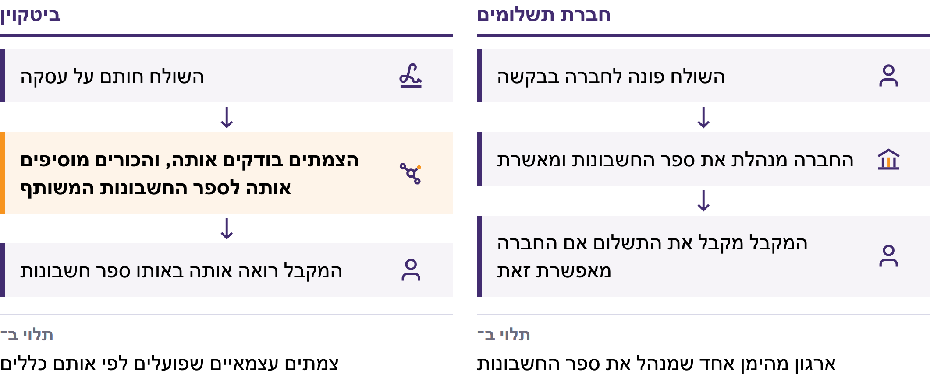

Slide 35
החיפוש אחר כסף דיגיטלי ומבוזר
סייפרפאנקס: פרטיות וחירות באמצעות קריפטוגרפיה
הצפנה: מגינה על פרטיות ההודעות
חתימות דיגיטליות: מוכיחות הרשאה בלי לחשוף מפתח סודי
המטרה: ללא מנפיק, שרת או מנהל יחיד
חלקים מוקדמים יותר בפאזל
DigiCash: תשלומים פרטיים; תלות בחברה מרכזית
Hashcash: עלות חישובית למניעת שימוש לרעה
Bit Gold, b-money, RPoW: הצעות וניסויים ליצירת ערך בעל היצע מוגבל
BitTorrent: שיתוף מידע בין עמיתים, לא כסף
דיפלומה בביטקוין · מודול 2

Slide 36

כסף דיגיטלי מוקדם והוצאה כפולה
הוצאה כפולה היא ניסיון לשלוח את אותה יחידה דיגיטלית לשני נמענים.
מסד נתונים מרכזי: גורם מהימן אחד שמקבל החלטות
ביטקוין: שידור עמית לעמית וחתימות
כורים: בלוקים והוכחת עבודה
צמתים: אימות עצמאי
רישום משותף: היסטוריה תקפה עם כמות העבודה המצטברת הגדולה ביותר
דיפלומה בביטקוין · מודול 2
Notes:
שמרו על הקשר בין חמשת חלקי התשובה. ההצעות הקודמות סיפקו רכיבים; הימנעו מלרמוז שכל אחת מהן הייתה מערכת מטבע מבוזרת שלמה בפני עצמה.

Slide 37
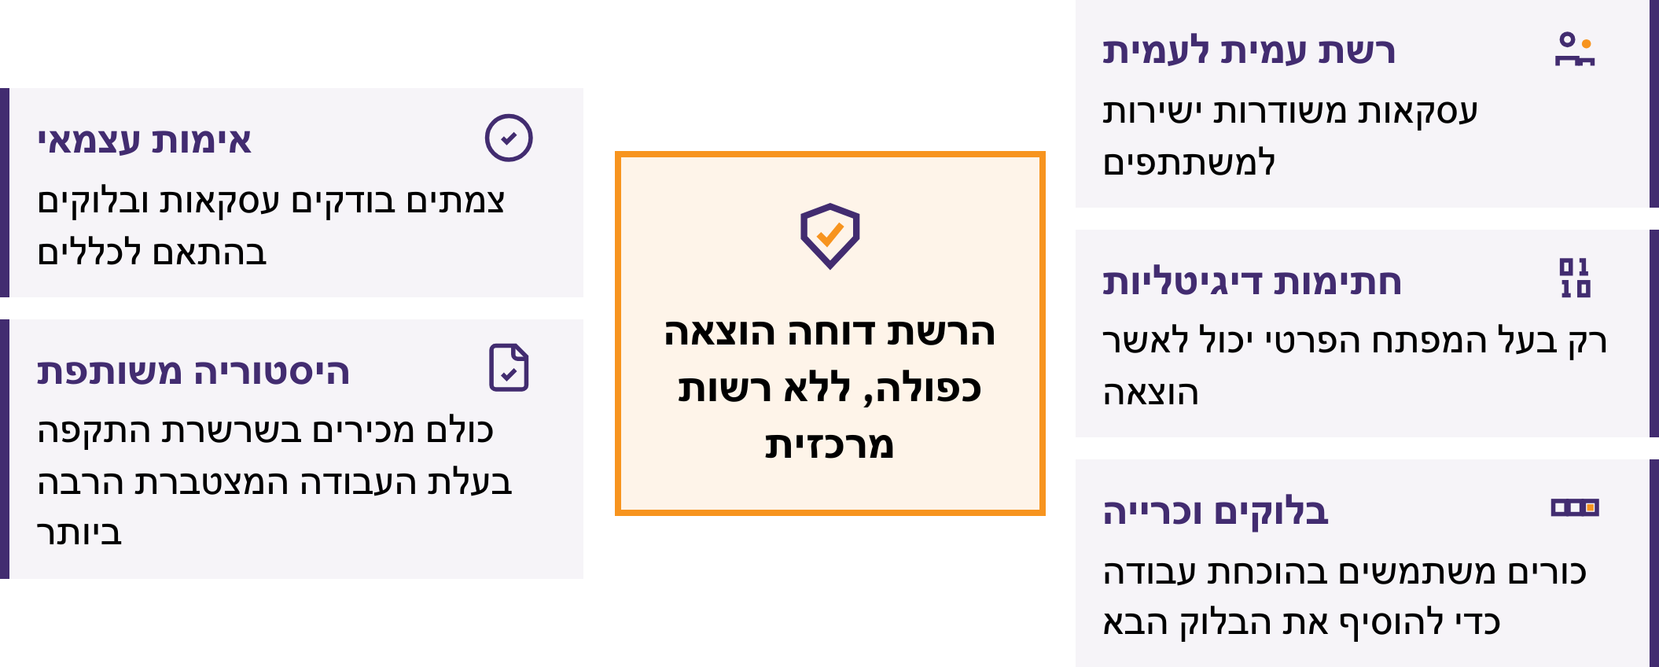

Slide 38

מחסור דיגיטלי והיצע הניתן
לאימות
הבחנה בין יחידות תקפות לעותקים לא תקפים
דחיית ניסיונות להוצאה כפולה
היסטוריית עסקאות פומבית וחתימות
הוכחת עבודה ובדיקות עצמאיות של עמידה בכללים
מגבלת ההיצע קשורה לביזור ולאימות
טענה כתובה לגבי ההיצע אינה מספיקה: מי יכול לאמת אותה, ומי יכול לשנות אותו?
דיפלומה בביטקוין · מודול 2

Slide 39
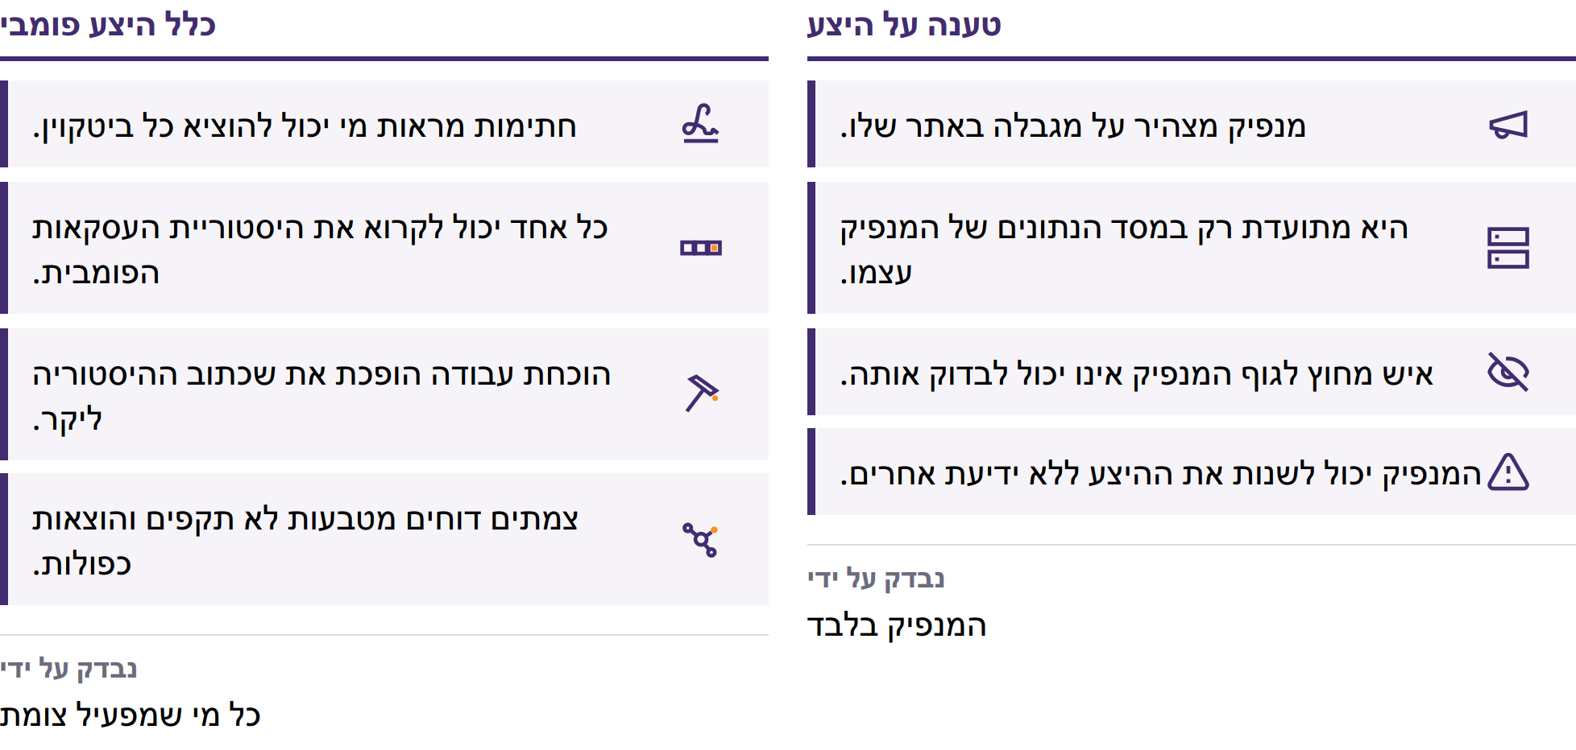

Slide 40
הבלוקצ'יין: ספר החשבונות הציבורי של ביטקוין
רישום עסקאות ציבורי משוכפל
בלוקים מקושרים; עותקים הנבדקים באופן עצמאי
שרשרת תקפה עם הוכחת העבודה המצטברת הרבה ביותר
בערך בלוק חדש אחד בכל עשר דקות, בממוצע
שכתוב ההיסטוריה מחייב ביצוע מחדש של העבודה והדבקת הפער. זהו תהליך יקר, אך לא בלתי אפשרי לחלוטין; ייתכנו גרסאות מתחרות זמניות של ההיסטוריה וארגונים מחדש של השרשרת.
דיפלומה בביטקוין · מודול 2

Slide 41

ביזור
תוכנת קוד פתוח והשתתפות פתוחה בפרוטוקול
צמתים עצמאיים מאמתים; כורים מציעים בלוקים
שינויים בכללים תלויים באימוץ מרצון
אין משתתף יחיד שיכול לשנות את הכללים עבור כולם
ההשפעה והמשאבים אינם מחולקים באופן שווה; שירותים גדולים יכולים ליצור תלות. התיאום עשוי להיות איטי יותר, ולרשת אין מוקד תמיכה מרכזי.
דיפלומה בביטקוין · מודול 2

Slide 42
חתימות דיגיטליות והעברה מעמית לעמית
הארנק משתמש במפתח פרטי לחתימה
הרשת מאמתת בלי להיחשף למפתח
העסקה החתומה מופצת דרך המשתתפים
אין מפעיל מרכזי של ביטקוין שמאשר הצטרפות או תשלום
כל מי שמשיג מפתח פרטי יכול בדרך כלל להוציא את הכספים. אובדן הגישה עלול להוביל לאובדן לצמיתות.
השימוש בשירותי תיווך נותר בגדר בחירה; בחירה בשירות כזה מוסיפה את כללי המשמורת והסיכונים שלו. תשלום תקף לכתובת שגויה בדרך כלל אינו ניתן לביטול.
דיפלומה בביטקוין · מודול 2

Slide 43
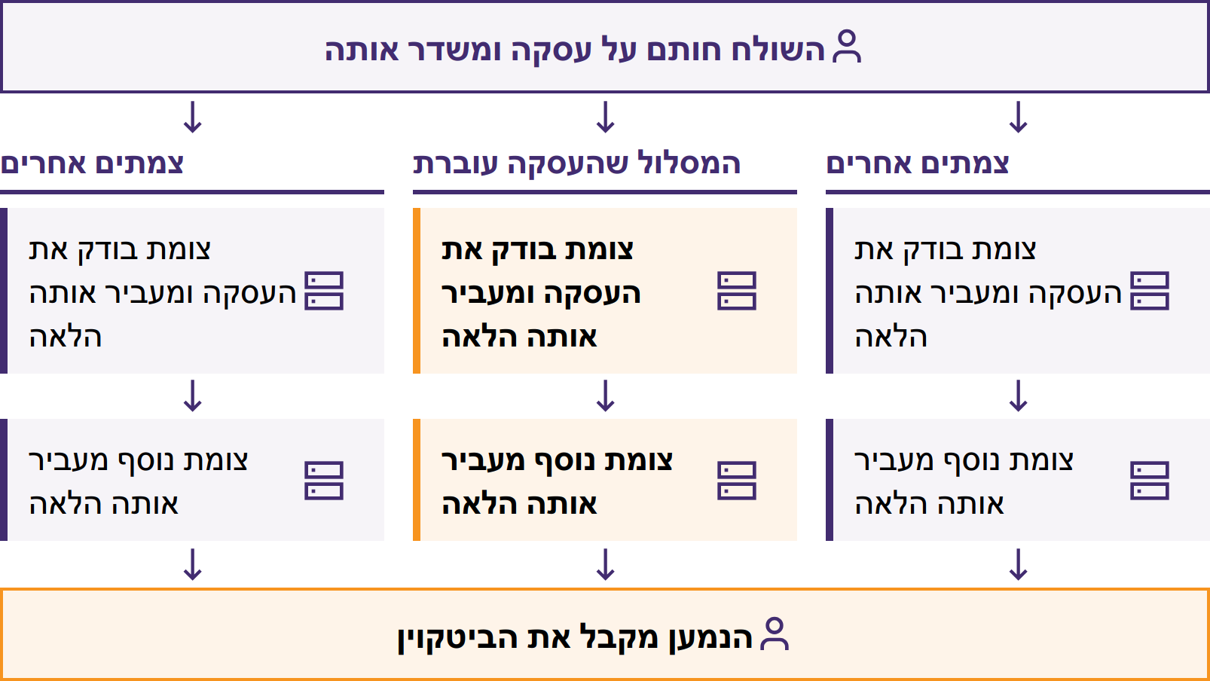

Slide 44
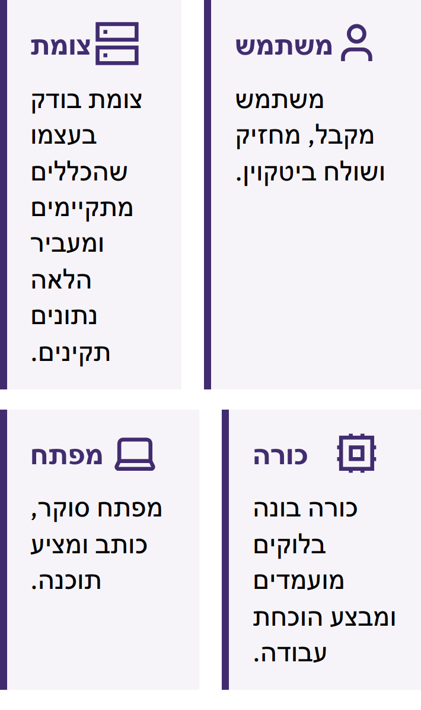

דיפלומה בביטקוין · מודול 2

Slide 45
משתמשים, צמתים, כורים ומפתחים
כורים אינם יכולים לגרום לצמתים ישרים לקבל בלוקים לא תקינים. מפתחים אינם יכולים לכפות אימוץ של תוכנה. אדם אחד עשוי למלא כמה תפקידים.
שאלת בזק
מדוע צומת מאמת עסקאות? ציינו כלל אחד שהוא בודק.
דיפלומה בביטקוין · מודול 2

Slide 46

הוכחת עבודה
בלוק מועמד → גיבוב חוזר → תוצאה תקפה
חישוב וצריכת אנרגיה בעלות גבוהה; אימות מהיר
בלוק תקף מופץ ונבדק על ידי צמתים
היעד מתעדכן להשגת זמן ממוצע של עשר דקות בין בלוקים
העבודה המצטברת הופכת את השכתוב ליקר
הכרייה מאבטחת את סדר העסקאות; היא אינה פותרת משוואות חיצוניות. בחנו את מקור האנרגיה, את השימוש בה, את התועלת האבטחתית ואת החלופות.
דיפלומה בביטקוין · מודול 2

Slide 47
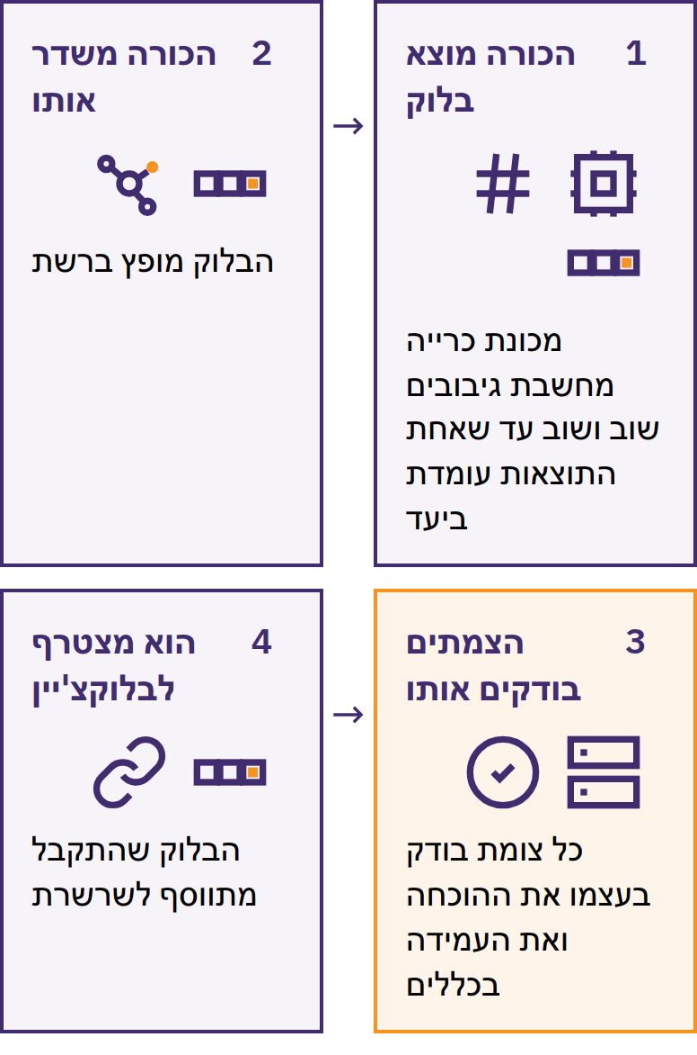

דיפלומה בביטקוין · מודול 2

Slide 48

היצע סופי
כמות מרבית: 21 מיליון BTC לפי הכללים הפומביים
הנפקה חדשה: סובסידיית בלוק
חצייה: כל 210,000 בלוקים, בערך כל ארבע שנים
סובסידיה: 50 → 25 → 12.5 → 6.25 → 3.125 BTC
העמלות נפרדות מההנפקה החדשה
צמתים דוחים הנפקה עודפת; המגבלה נשמרת כל עוד המשתתפים אוכפים אותה. היצע מוגבל אינו מבטיח עלייה במחיר.
דיפלומה בביטקוין · מודול 2
Notes:
ייתכן שחלק מהביטקוין אינו נגיש או אינו זמין למכירה.

Slide 49
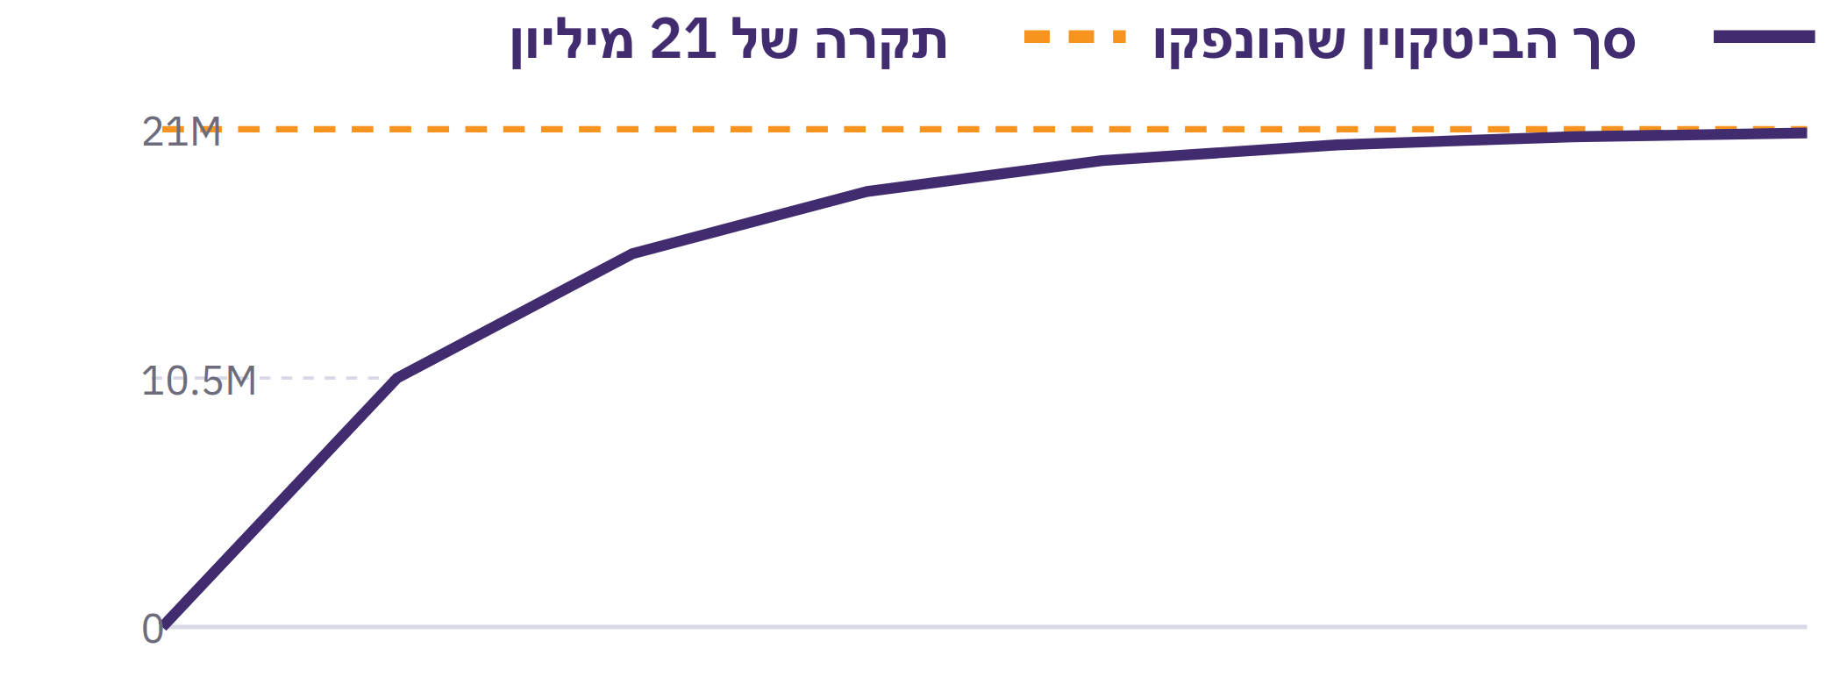

Slide 50
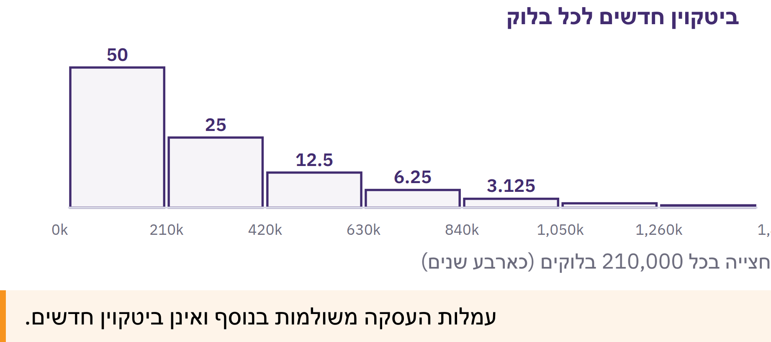

Slide 51

סאטושים והטיית היחידה
1 BTC = 100,000,000 סאטושי
0.001 BTC = 100,000 סאטושי
1 סאטושי = 0.00000001 BTC
אין צורך בביטקוין שלם
הטיית יחידה: מחיר נמוך ליחידה שלמה אינו מעיד על תמורה טובה יותר. השוו את החלק היחסי מתוך ההיצע, את השווי הכספי ואת הסיכונים.
הפגינו את הבנתכם
כמה סאטושי יש ב־0.01 BTC? מדוע אפשר להשתמש בפחות מביטקוין שלם?
דיפלומה בביטקוין · מודול 2
Notes:
אפשרו ללומדים לחשב את ההמרה בעצמם; אין להציג מפתח תשובות.

Slide 52
ביטקוין ככסף דיגיטלי איתן
ספר חשבונות עמיד; הגישה תלויה במפתחות
נייד וניתן לחלוקה; העברה דורשת תקשורת
מחסור גלוי לציבור וכללים הניתנים לאימות
החליפיות עשויה להיות מושפעת מהאופן שבו שירותים מתייחסים להיסטוריה הפומבית
מידת הקבלה משתנה ממקום למקום
שלושה תפקידים
שמירת ערך: היצע צפוי; מחיר תנודתי
אמצעי חליפין: העברה ישירה; עמלות ומידת קבלה משתנות
יחידת חשבון: BTC או סאטושי; מוצרים רבים מתומחרים בכסף פיאט
״כסף איתן״ תלוי בקריטריונים שהוגדרו. השוו חלופות לפי אותם אמות מידה.
דיפלומה בביטקוין · מודול 2

Slide 53
ביטקוין, מטבעות יציבים ונכסי קריפטו אחרים
ביטקוין: כללי הנפקה פומביים; ללא מנפיק מרכזי
מטבעות יציבים: מכוונים לערך ייחוס; עתודות, מנגנונים או זכויות לפדיון
נכסי קריפטו אחרים: רשתות, הנפקה, שליטה ומטרות שונות
היסטוריית הקוד המשותפת של פיצול אינה מקנה לו את הרשת או את האבטחה של ביטקוין
השוו: שליטה בהנפקה, אימות עצמאי, שליטה במפתחות וצדדים נגדיים.
השוואה זו מבהירה את מאפייני ביטקוין; היא אינה מהווה המלצה לרכוש נכס כלשהו, לסחור בו או לקדם אותו.
דיפלומה בביטקוין · מודול 2

Slide 54
עיצובים שונים, סיכונים שונים
ביטקוין: תנודתיות, אובדן מפתחות, סופיות תשלומים, עמלות, רישומים פומביים
מטבעות יציבים: אובדן הצמדה, עתודות, פדיון, הקפאות וצדדים נגדיים
נכסי קריפטו אחרים: שינויים בכללים, ריכוז ההשפעה, באגים, פריצות וגשרים
שירותים: משמורת, כשל, גישה וסיכונים משפטיים בכל הקטגוריות
סימול מסחר מוכר, מחיר שנראה יציב או אפליקציה מלוטשת אינם מעידים על בטיחות. אסימונים אינם מקנים באופן אוטומטי בעלות בחברה, הכנסה או זכויות פדיון.
דיפלומה בביטקוין · מודול 2

Slide 55
למידה אינה מסחר או קידום מכירות
הסבירו, שאלו שאלות, השוו ואמתו
ספקולציה: סיכון מחיר, סיכון פלטפורמה ולחץ
קידום: ניגודי עניינים אפשריים
אין הנחיה לקנות, למכור או להחזיק
בדיקת ערך מקומי
הבחינו בין מחיר השוק, מידת הקבלה המקומית והעדפה או הטיה אישית.
דיפלומה בביטקוין · מודול 2

Slide 56
ציר הזמן של ראשית הביטקוין
סאטושי נקאמוטו הוא שם בדוי; זהות היוצר או היוצרים נותרה לא ידועה. אחרים המשיכו להפעיל את הרשת בקוד פתוח ללא מנהיג מרכזי קבוע.
העריכו את התכנון ואת אופן הפעולה של הרשת, וכן את סיפור היווצרותה.
דיפלומה בביטקוין · מודול 2

Slide 57
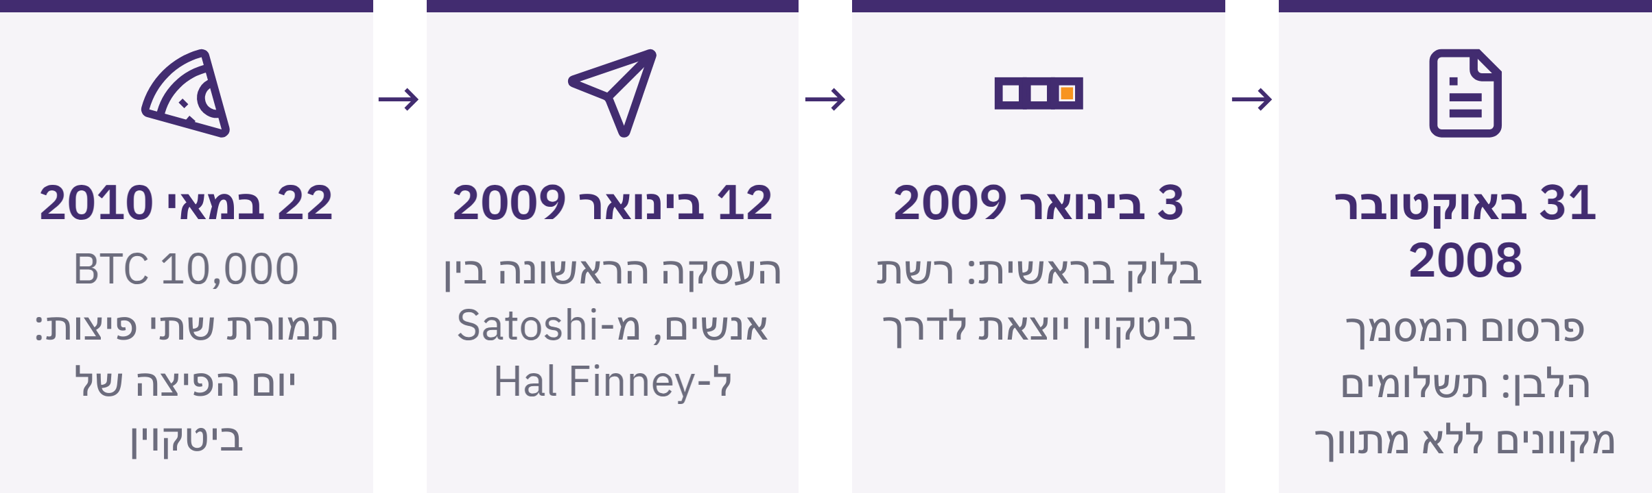

Slide 58
העצמה, סיכון ואחריות
שליטה ישירה באמצעות מפתחות
כללים גלויים ואימות עצמאי
העברה גלובלית מעמית לעמית
גיבויים, בדיקות תשלומים ותכנון שחזור
תנודתיות, רישומים פומביים, עמלות וקבלה מוגבלת כאמצעי תשלום
אף חברה אינה יכולה לשחזר מילות שחזור שאבדו. בקשו עזרה לפני העברת סכומים משמעותיים, בלי לחשוף סודות.
אחריות אישית יכולה לכלול למידה, ביקורת עמיתים, נהלים ובדיקות בסכומים קטנים.
דיפלומה בביטקוין · מודול 2

Slide 59
סקירה: כיצד ביטקוין נותן מענה לכשלים מוניטריים?
נקודות עיקריות
היצע משתנה → כללי הנפקה פומביים; המשתמשים אוכפים אותם
אישור תשלומים מרכזי → העברה מעמית לעמית; קשה לתקן טעויות
ספר חשבונות מרכזי → אימות משותף; סיכוני פרטיות עקב רישום פומבי
גישה דרך מוסדות → שליטה במפתחות; אחריות לגיבוי
קביעת סדר העסקאות → הוכחת עבודה; עלויות ציוד ואנרגיה
רגע למחשבה
איזה חלק בתכנון של ביטקוין הייתם מסבירים כעת אחרת, ומדוע?
דיפלומה בביטקוין · מודול 2
Notes:
נקודה למחשבה: האם לביטקוין יש ערך בעיניכם? האם מחירו הנוכחי משקף את ערכו?

Slide 60

יחידה 3
שימוש בטוח בביטקוין
פעולה: כיצד אני נוטל אחריות על השימוש בביטקוין ועל אבטחתו?

Slide 61
פעולות ראשונות בטוחות
שתפו פרטים לקבלת תשלום; לעולם לא סודות
עצרו לפני אישור שליחה
הקפידו שהטעויות יהיו קטנות; בקשו עזרה
השתמשו בחומרי תרגול מוכנים מראש, ריקים, מדומים או מאושרים בסיכון נמוך
אין צורך ברכישה, בכספים אישיים או בארנק אישי. תרגול בפועל מוסיף סיכוני פרטיות, אבטחה ואובדן כספים; קיימת חלופה ללא שימוש בכספים.
דיפלומה בביטקוין · יחידה 3
Notes:
הכינו את בדיקת מסך הקבלה, את בדיקת השליחה והאימות ואת תרגול המוכנות לשחזור או התגובה להונאה. הסבירו את מגבלותיה של כל סביבה לפני השימוש בה.

Slide 62
ארנקים
ארנק ביטקוין מנהל את המפתחות ואת המידע הדרושים לקבלת עסקאות ולאישורן; הביטקוין נשאר רשום בספר החשבונות המשותף.
מי שולט במפתחות?
כיצד משחזרים את הגישה?
אילו אמצעי תשלום נתמכים?
קוד מקור, תחזוקה, תאימות, פרטיות, עלות ותמיכה
קוד פתוח מאפשר בדיקה; הוא אינו מוכיח שארנק הוא בטוח או מתאים.
אין להשתמש בארנקי תרגול לשמירת סכומי כסף משמעותיים. ארנק אישי שישמש בהמשך מחייב הגדרה חדשה ופרטית ומידע שחזור חדש.
דיפלומה בביטקוין · יחידה 3

Slide 63
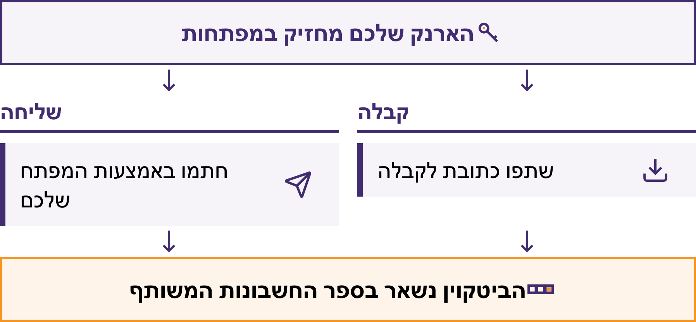

Slide 64
כתובות
פרטי קבלה פומביים לתשלום על גבי השרשרת
קבלו את הפרטים ממסך הקבלה של הארנק המיועד
סרקו או העתיקו; לאחר מכן השוו למסך המהימן
ודאו את זהות הנמען, את הרשת ואת אמצעי התשלום
כתובת על גבי השרשרת וחשבונית לייטנינג: בקשות שונות
תוכנה זדונית עלולה להחליף יעדי תשלום שהועתקו. מראה מוכר אינו מספיק. כתובות חדשות מקשות על קישור פשוט בין תשלומים; הן אינן הופכות את התשלומים לאנונימיים.
דיפלומה בביטקוין · יחידה 3

Slide 65
מפתחות
מפתח פרטי: מידע סודי המשמש לאישור הוצאת כספים
מפתח ציבורי: מאמת חתימות מבלי לחשוף את המפתח הפרטי
כתובת: פרטי קבלה הנגזרים ממידע על מפתח ציבורי
ארנקים בדרך כלל מנהלים מפתחות רבים באופן אוטומטי
לעולם אל תשתפו מפתחות פרטיים, ביטויי שחזור, סיסמאות או קודי שחזור. שום איש חינוך, נציג תמיכה, חברת ארנקים, עובד בורסה או מפתח הפועלים באופן לגיטימי אינם זקוקים להם.
נסו זאת
מיינו את הדוגמאות שהוכנו מראש לפרטי קבלה, לסודות ולמידע ציבורי שהופך לרגיש כאשר הוא מקושר לאדם.
דיפלומה בביטקוין · יחידה 3

Slide 66
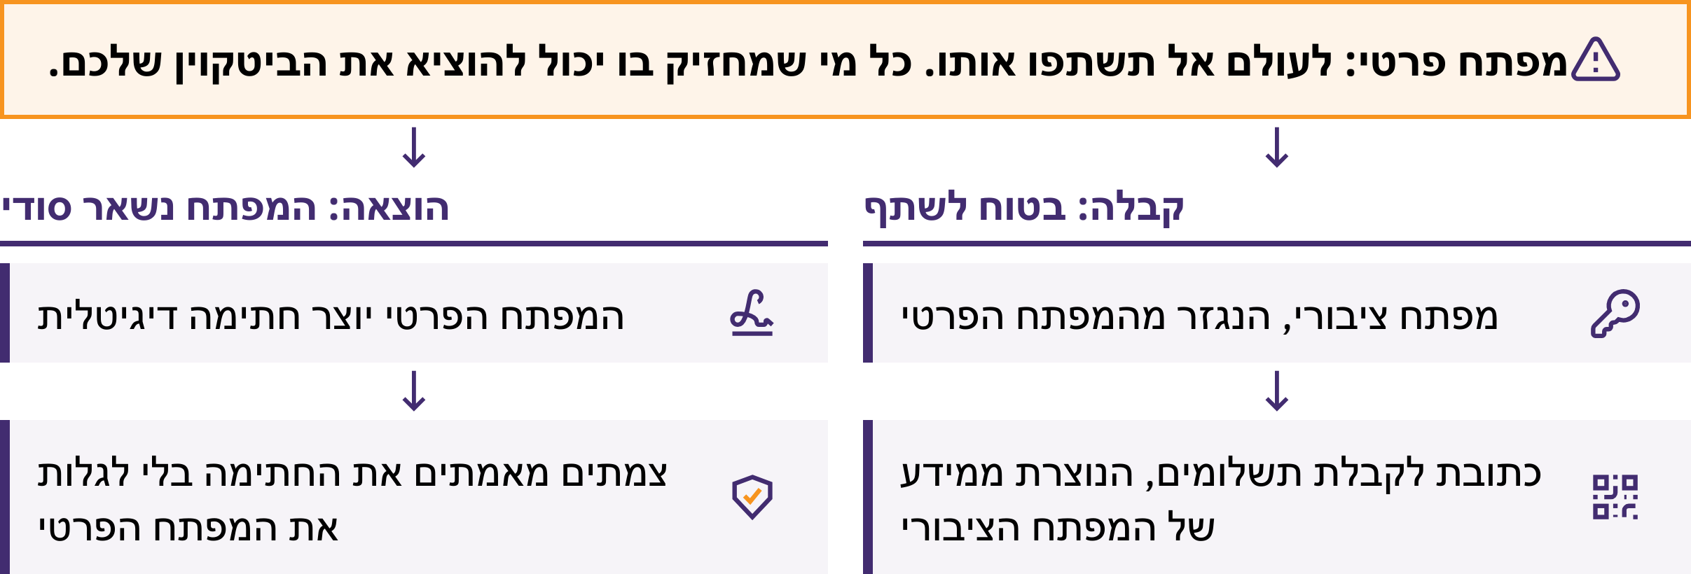

Slide 67

ביטויי שחזור
ביטוי שחזור הוא רשימה מסודרת של מילים שארנקים רבים משתמשים בה לשחזור המפתחות הפרטיים שלהם.
לרוב 12 או 24 מילים; המבנה משתנה
איות וסדר מדויקים
הוראות הגיבוי הרשמיות; אחסון פרטי ולא מקוון
הגנו מפני אובדן, נזק, מצלמות וצופים אחרים
דיפלומה בביטקוין · יחידה 3
Notes:
לעולם אל תצלמו צירוף מילות שחזור אמיתי, אל תשמרו אותו בענן, אל תשלחו אותו בדוא״ל או בהודעה, ואל תזינו אותו באתר אינטרנט או בטופס רגיל. הוא עשוי להעניק גישה מלאה לכספים.
ביטויי סיסמה נוספים, מפתחות מרובים ושיטות גיבוי מתקדמות שייכים ללימוד מתקדם. אל תוסיפו מורכבות שהלומדים אינם יכולים להסביר או להתמודד עם תקלות הנובעות ממנה.
אם ייתכן שצירוף מילות השחזור נצפה, הועתק, הוזן באינטרנט או נשמר במכשיר שאינו מהימן, התייחסו אליו כאל צירוף שנחשף. פנו לעזרה בלי לחשוף אותו; השתמשו בתהליך שחזור חדש ומהימן.

Slide 68
שימוש במשמורת וללא משמורת
משמורת בידי צד שלישי: ספק השירות שולט במפתחות ובשחזור החשבון
היתרה המוצגת: הבטחת ספק השירות לספק ביטקוין
משמורת עצמית: המשתמש שולט במפתחות ובגיבוי
שליטה ישירה כרוכה באחריות לטעויות ולשחזור
בלוקצ׳יין ציבורי אינו יכול להוכיח מה ספק שירות חייב ללקוח מסוים. משמורת עצמית עדיין עשויה להיות כרוכה בתלות בתוכנה, בחומרה, בשרתים וברשת.
נסו זאת
השוו בין שני תיאורים שהוכנו מראש: מי שולט במפתחות, מי משחזר את הגישה, ואיזה סיכון יש לבדוק?
דיפלומה בביטקוין · יחידה 3

Slide 69

דיפלומה בביטקוין · יחידה 3

Slide 70
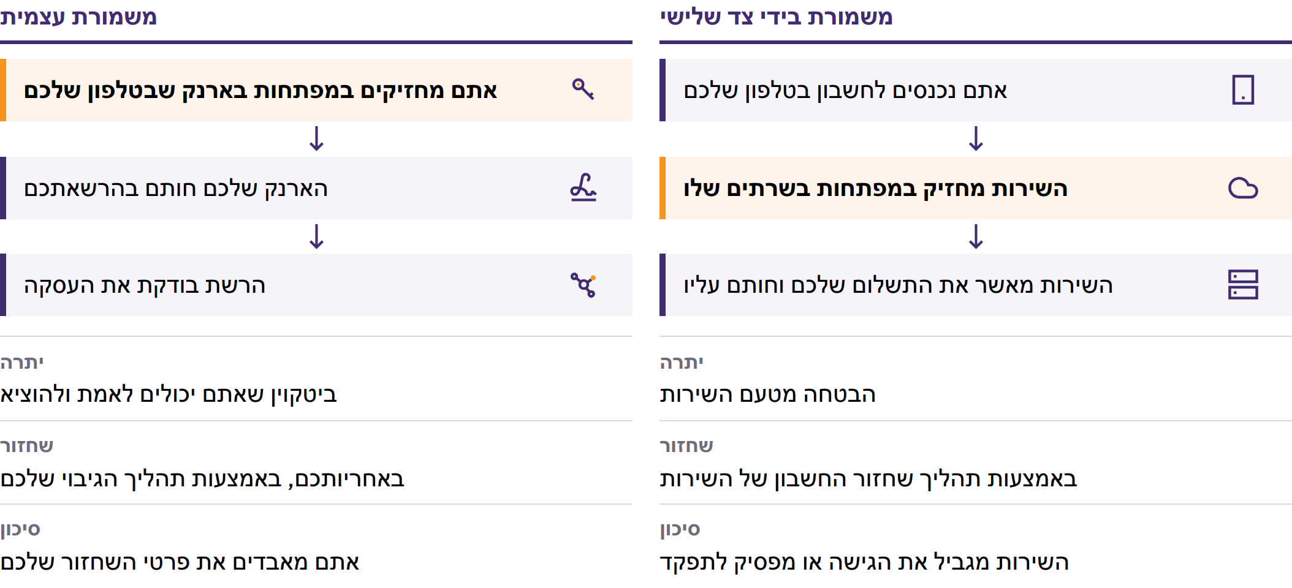

Slide 71

ארנקים חמים וקרים
חם: מפתחות במכשיר המחובר לאינטרנט; נוח, אך החשיפה גדולה יותר
קר: מפתחות חתימה מבודדים ממכשיר לשימוש כללי המחובר לאינטרנט
ארנק חומרה: מכשיר ייעודי להגנה על מפתחות ולחתימה
משמורת ושחזור: שאלות נפרדות
ארנק חומרה יכול לתמוך באחסון קר; המונחים אינם זהים במשמעותם. מכשירים וגיבויים עדיין זקוקים להגנה.
דיפלומה בביטקוין · יחידה 3
Notes:
השתמשו בהשוואה הבדיונית שבמקור בין תשלומים קטנים לתשלומים בתדירות נמוכה יותר. שמרו על בחירות היפותטיות; אל תבחרו כלים או סכומים עבור כספם האישי של הלומדים.

Slide 72
שחזור ארנק ובדיקת מילות השחזור
השתמשו רק בחומרים שהוכנו מראש, בחומרים ריקים או בחומרים מדומים. לעולם אל תחשפו מילות שחזור אמיתיות; לעולם אל תשתמשו בהמשך בארנק ששימש בכיתה להחזקת סכומי כסף משמעותיים.
דיפלומה בביטקוין · יחידה 3
Notes:
התבוננו בתהליך מבלי לצפות במילות השחזור. הגדרה אישית בהמשך מחייבת פרטי שחזור חדשים שנוצרו בפרטיות.

Slide 73
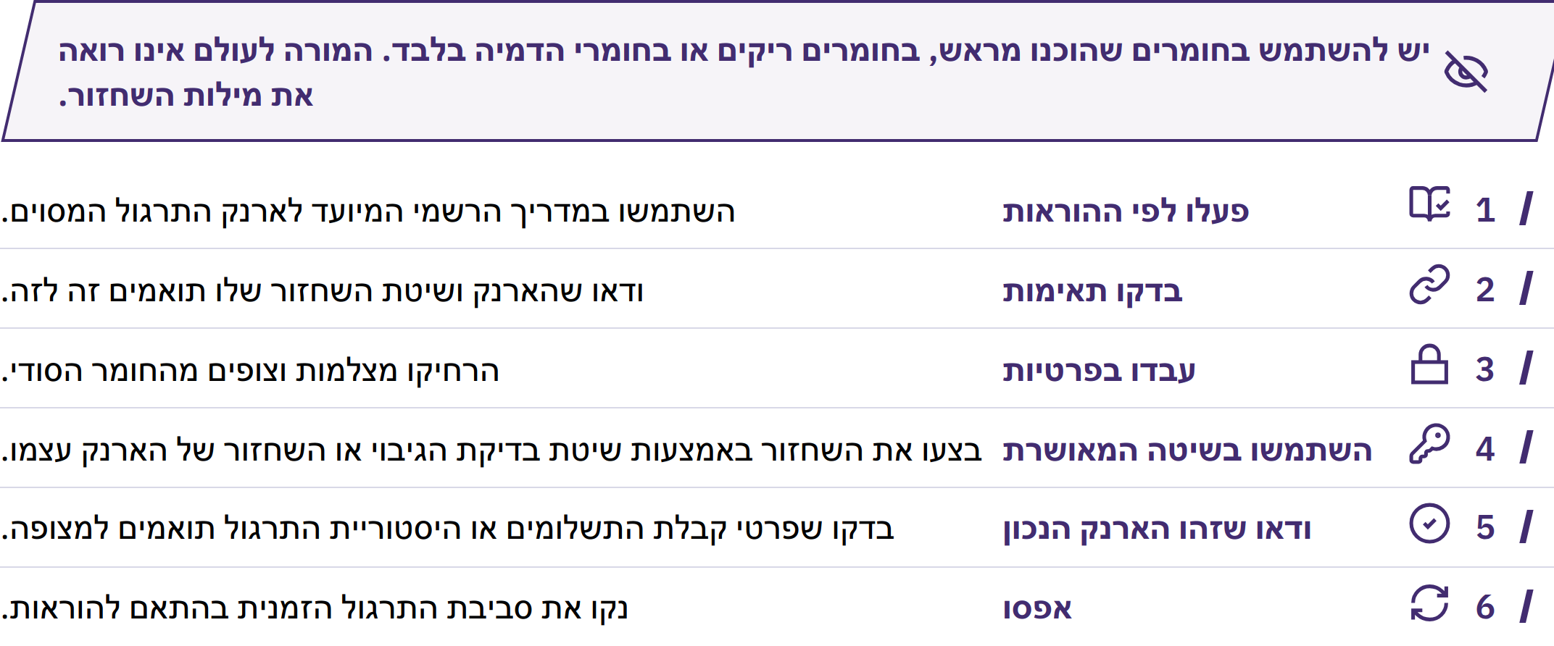

Slide 74
קבלת ביטקוין
תרגול 1: קבלה בטוחה
פתחו את הארנק שהוכן מראש; בחרו באפשרות קבלה.
זהו אם מדובר בהעברה על גבי הבלוקצ'יין או ברשת לייטנינג.
שתפו רק פרטי קבלה ציבוריים.
בדקו מול השולח כל סכום מבוקש.
בדקו את הסכום ואת הסטטוס בארנק שלכם.
הודעה או צילום מסך מהשולח אינם הוכחה. עסקה ממתינה שונה מעסקה מאושרת; אישורים אינם יכולים לתקן כתובת שגויה או הונאה.
דיפלומה בביטקוין · יחידה 3

Slide 75

שליחת ביטקוין
תרגול 2: עצרו ובדקו לפני השליחה
אשרו רק כאשר כל הפרטים שנבדקו תואמים. אם פרטים משתנים, מופעל לחץ לפעול בדחיפות או מישהו מבקש מידע סודי, עצרו ואמתו את הפרטים באופן עצמאי. קשה או בלתי אפשרי לבטל שליחה תקינה.
דיפלומה בביטקוין · יחידה 3

Slide 76
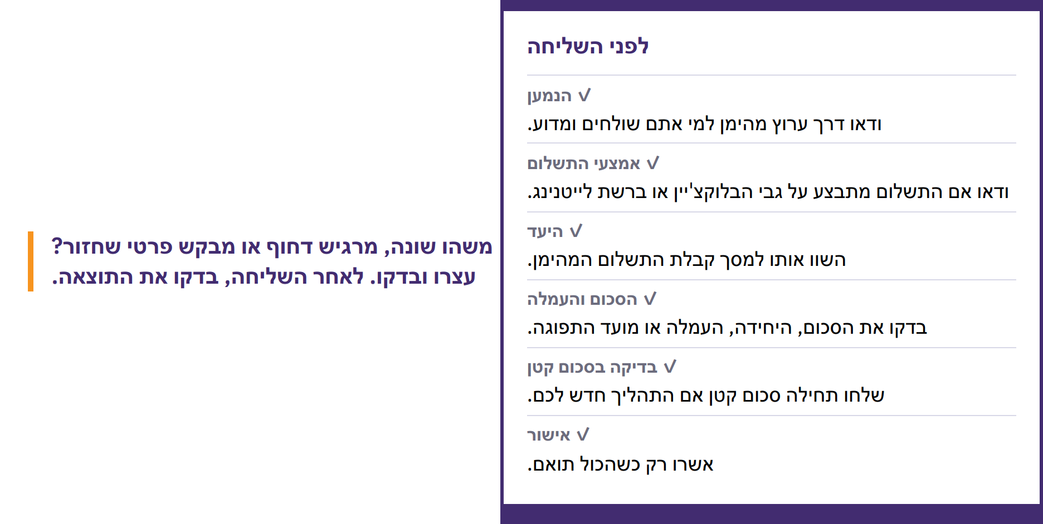

Slide 77
אימות ועסקאות בלתי הפיכות
Txid: מזהה של עסקה בשרשרת
סייר בלוקים: ממשק לנתוני עסקאות פומביים
בדקו את הרשת, היעד, הסכום, העמלה, הסטטוס והאישורים
שידור → המתנה → הכללה בבלוק → אישורים נוספים בהמשך
סייר בלוקים אינו יכול להוכיח זהות, יושר או את מטרת התשלום. אין מספר אישורים אחיד המתאים לכל תשלום.
השתמשו בדוגמאות שהוכנו מראש; אל תחפשו כתובת אישית או עסקה אישית של לומדים. חיפושים עלולים לחשוף בפני מפעיל סייר הבלוקים את העניין שלכם בהן.
דיפלומה בביטקוין · יחידה 3
Notes:
העמלות על גבי השרשרת תלויות בעיקר בנתוני העסקה ובביקוש לשטח בבלוקים, ולא רק בסכום שנשלח. קראו את ההערכה הסופית; זמני הביצוע והעמלות עשויים להשתנות.

Slide 78
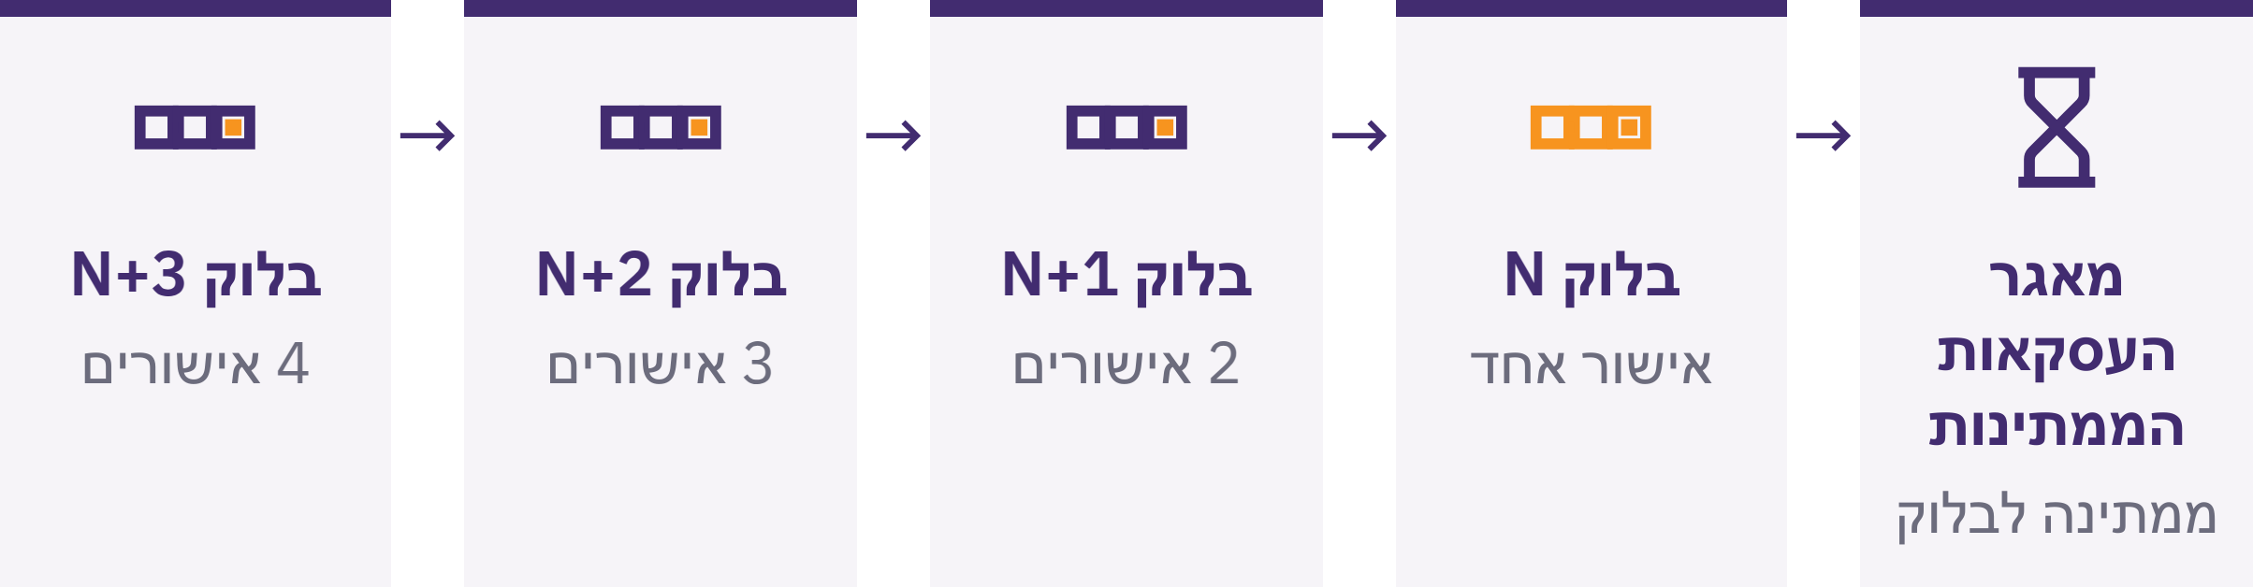

Slide 79

רשימת בדיקה לבטיחות
תרגול 3: זהו סיכון ועצרו בבטחה
עצרו לרגע. אל תשתפו דבר. אל תשלחו דבר. סגרו את ערוץ התקשורת. אמתו את המידע באופן עצמאי. בקשו עזרה בלי לחשוף סודות.
נסו זאת
זהו בהודעה שהוכנה מראש סימן אזהרה, הפסד אפשרי ופעולה בטוחה ראשונה.
דיפלומה בביטקוין · יחידה 3
Notes:
אתרו באופן עצמאי את האתרים הרשמיים, את עמודי האפליקציות ואת פרטי הקשר. בדקו את זהות המפרסם ואת שם המתחם; היזהרו ממודעות, מהודעות ומאתרים המתחזים לאתרים רשמיים. לעולם אל תלוו כסף לצורך התנסות.

Slide 80
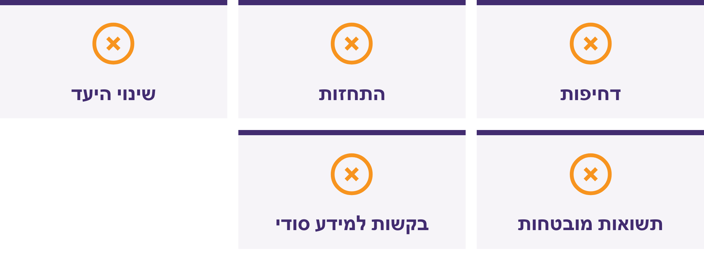

Slide 81

רכישה והחלפה של ביטקוין
מודעות, לא ייעוץ פיננסי
השוו את המחיר הכולל ואת מרווח המחירים, את עמלות השירות והמשיכה, את השליטה במפתחות, את נתוני הזהות, את הסליקה ואת הכללים המקומיים העדכניים.
אין דרך או ספק שהם בהכרח הטובים ביותר. KYC פירושו בדיקות זהות: ייתכנו יתרונות מבחינת עמידה בדרישות רגולטוריות או שחזור גישה, לצד סיכונים הנובעים מקישור נתוני זהות לנתוני תשלום.
דיפלומה בביטקוין · יחידה 3

Slide 82
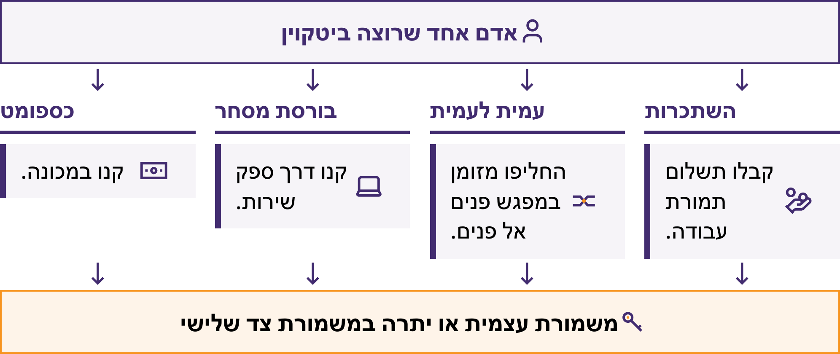

Slide 83
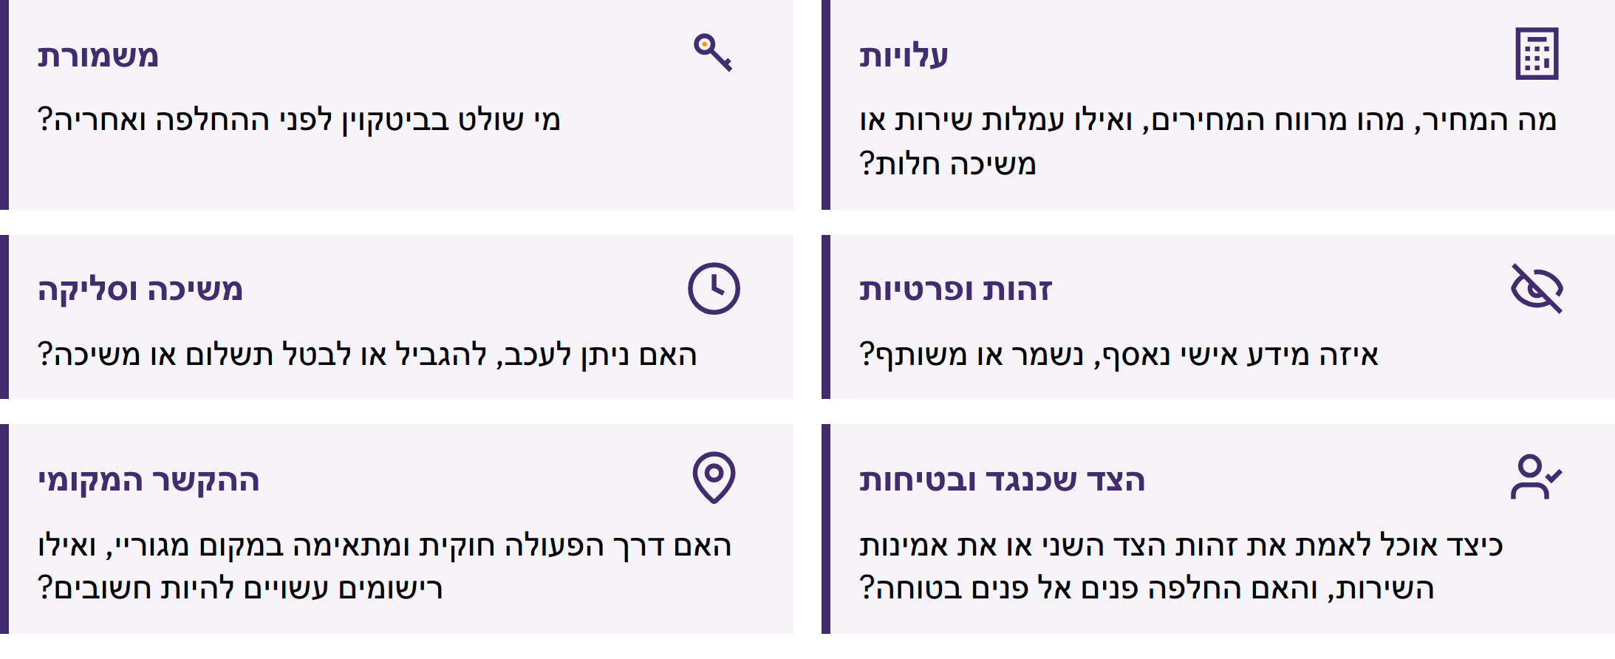

Slide 84
תשלומים בשרשרת הבלוקים וברשת לייטנינג
על גבי השרשרת: רישום בבלוקצ׳יין; אישורים
לייטנינג: רשת תשלומים בביטקוין; בדרך כלל הצלחה או כישלון מהירים
בקשות קבלה, עמלות, מגבלות ונקודות כשל שונות
התאימו את הבקשה לשיטת התשלום שהארנק תומך בה
כל אחד מהמסלולים עשוי להיות כרוך במשמורת או בתלות בשירות
לייטנינג אינו מטבע נפרד. ארנק לייטנינג יכול להיות במשמורת או במשמורת עצמית; תשלום מהיר אינו מעיד על התאמה להחזקת יתרות גדולות יותר.
יישומונים מסוימים תומכים בשני המסלולים, עם עמלות נוספות או תלות בגורמים נוספים. הרחבה על ערוצים, ניתוב ונזילות שייכת ללמידה מתקדמת.
דיפלומה בביטקוין · יחידה 3

Slide 85
תרגול מונחה
פתחו את הארנק שהוכן ונווטו בו
השלימו את תהליך הגישה הראשונית שאושר
אתרו ובדקו את פרטי הקבלה הציבוריים
קבלו תשלום או דמו קבלה באופן בטוח; בדקו את הסטטוס
השלימו או דמו תהליך קבלה/שליחה
הדגימו מוכנות לשחזור בלי לחשוף סודות
השתמשו בסביבת התרגול המוסכמת. עצרו במקרה של אי־התאמה; בקשו תמיכה ותרגול נוסף בעת הצורך.
דיפלומה בביטקוין · יחידה 3
Notes:
עוגן מקור: בדיקת כשירות מעשית בתצפית של איש או אשת חינוך. C6 מחייב תצפית ישירה הן במשימות הארנק וקבלת התשלום והן במשימות המוכנות לשחזור. סימולציות, חומרים מוכנים מראש, דגמים פיזיים וחלופות ללא שימוש בכספים הם אפשרויות תקפות. תנו משוב והזדמנות נוספת בעת הצורך. השאירו את מחווני ההערכה ואת הנחיות ביצוע ההערכה מחוץ למסך.

Slide 86
חזרה: מהי משמעות האחריות הכרוכה במשמורת עצמית?
נקודות מפתח
הארנק מנהל את הגישה; המפתחות מאשרים הוצאת כספים
שתפו פרטים לקבלת כספים; שמרו מידע סודי במצב לא מקוון ובפרטיות
זהו סיכונים הקשורים למשמורת, לשחזור ולמכשיר
אמתו לפני מתן אישור; בדקו את התוצאה בעצמכם
עצרו כשמופעל עליכם לחץ; הקפידו שהטעויות בתהליך הלמידה יהיו קטנות
חבר שולח בקשה, ובמקביל גורם תמיכה לא מוכר דורש פעולה מיידית. מה תוכלו לבדוק לפני שתעשו דבר כלשהו?
רגע למחשבה
איזו בדיקת בטיחות תעצרו לבצע לפני שתפעלו?
דיפלומה בביטקוין · יחידה 3

Slide 87

מודול 4
ביטקוין בקהילה שלכם
קשרו: כיצד הבעיה, הפתרון והפעולה הבטוחה קשורים לקהילה זו?
Notes:
מודול 4 הוא חובה, ותוכנו נבחר על ידי אנשי חינוך. בחרו במשימה הרלוונטית להקשר המקומי בנושא ביטקוין ככסף, והשתמשו בהנחיות הבאות כאפשרויות הניתנות להתאמה, ולא כדרישה להדגים כל כלי או תרחיש. ודאו שהכלים, הכללים המקומיים, התשתיות והתמיכה עדכניים. שמרו על הכשירויות הנדרשות ועל תקני הבטיחות של מודול 3; אל תמציאו ספקים מקומיים או פרטים.

Slide 88
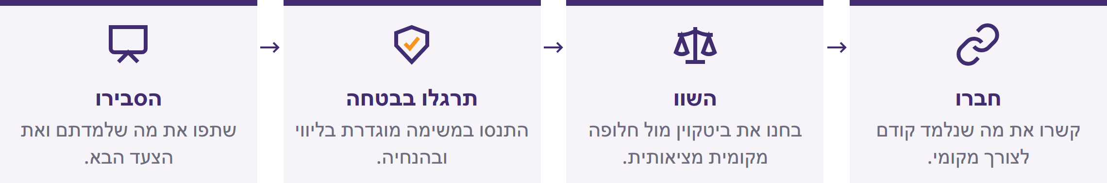
מודול 4 המקומי שלכם
תעדו את המוקד המקומי שלכם: בעיה או הזדמנות, חלופה, תרחיש בטוח, התועלת העיקרית והסיכון העיקרי, והצעד הבטוח הבא.
אינכם נדרשים לאמץ את ביטקוין או להסיק שהוא האפשרות הטובה ביותר. דוגמאות מקומיות אינן מוכיחות ששיטה מסוימת עובדת בכל מקום.
דיפלומה בביטקוין · מודול 4

Slide 89
סדנאות והדגמות
הדגמה: התבוננו בתהליך ובסיכונים
תרגול: עקבו אחר התהליך בעזרת חומרי תרגול בטוחים
ביצוע עצמאי: השלימו משימה או הסבירו החלטה באופן עצמאי
לפני התרגול: כלים שנבדקו, תוכניות ברורות לשחזור ולהתמודדות עם תקלות, סיכונים מוכרים ונקודת עצירה ברורה.
אין להפעיל לחץ להתקין תוכנה או לחשוף נתונים פיננסיים. קיימת חלופה שאינה דורשת חיבור לאינטרנט או שימוש בכסף. כל סכום כסף אמיתי שמשתמשים בו חייב להיות קטן דיו כך שאובדנו המלא יישאר לקח, ולא יהפוך למשבר.
דיפלומה בביטקוין · מודול 4
Notes:
בחרו את משימת המקור הרלוונטית: השוואת אפשרויות משמורת, בדיקת מסך קבלת תשלום, השוואת מסלולי תשלום, בדיקת עסקה שהוכנה מראש, השוואת עלויות ניתוב, תגובה להונאה, תהליך תשלום לבית עסק או תרומה, או אימות משאבים. פנו למומחים מקומיים בעת הצורך.

Slide 90
כלים ומשאבים מקומיים לביטקוין
מטרה וחלופה מציאותית
שליטה במפתחות ושחזור
אותנטיות המפרסם, הדומיין או הרישום בחנות האפליקציות
מעמד הקוד הפתוח, סקירה ותחזוקה
פרטיות, עלות כוללת, תאימות ותמיכה
כללים והגבלות מקומיים עדכניים
תעדו את הכלי/הגרסה, תאריך הבדיקה, אופן המשמורת, השימוש העיקרי, התועלת, הסיכון, שיטת השחזור והחלופה.
הכלים המוזכרים בשמם הם דוגמאות לימודיות הנכונות למועד מסוים, ולא המלצות או הבטחות לבטיחות, לזמינות, לעלות נמוכה או להתאמה. בדקו אותם שוב לפני שימוש בפועל.
דיפלומה בביטקוין · מודול 4

Slide 91
תשלומי לייטנינג
חשבונית: בקשה לתשלום מסוים; עשויה לכלול סכום ומועד תפוגה
כתובת לייטנינג: מזהה ניתוב הנתמך על ידי ספק שירות, לרוב דומה לכתובת דוא״ל
בדקו את אופן המשמורת, דרך הוספת הכספים, הגיבוי, העמלות והמגבלות
בררו כיצד מטפלים בכשלים וכיצד מאמתים את זהות המקבל
כתובת לייטנינג אינה חשבון דוא״ל; היא תלויה בספק השירות או בשם המתחם התומכים בה. בדקו את בקשת התשלום הסופית לפני שתאשרו אותה.
תשלום קטן שהושלם בהצלחה אינו מוכיח שבטוח להחזיק יתרות גדולות יותר.
דיפלומה בביטקוין · מודול 4

Slide 92
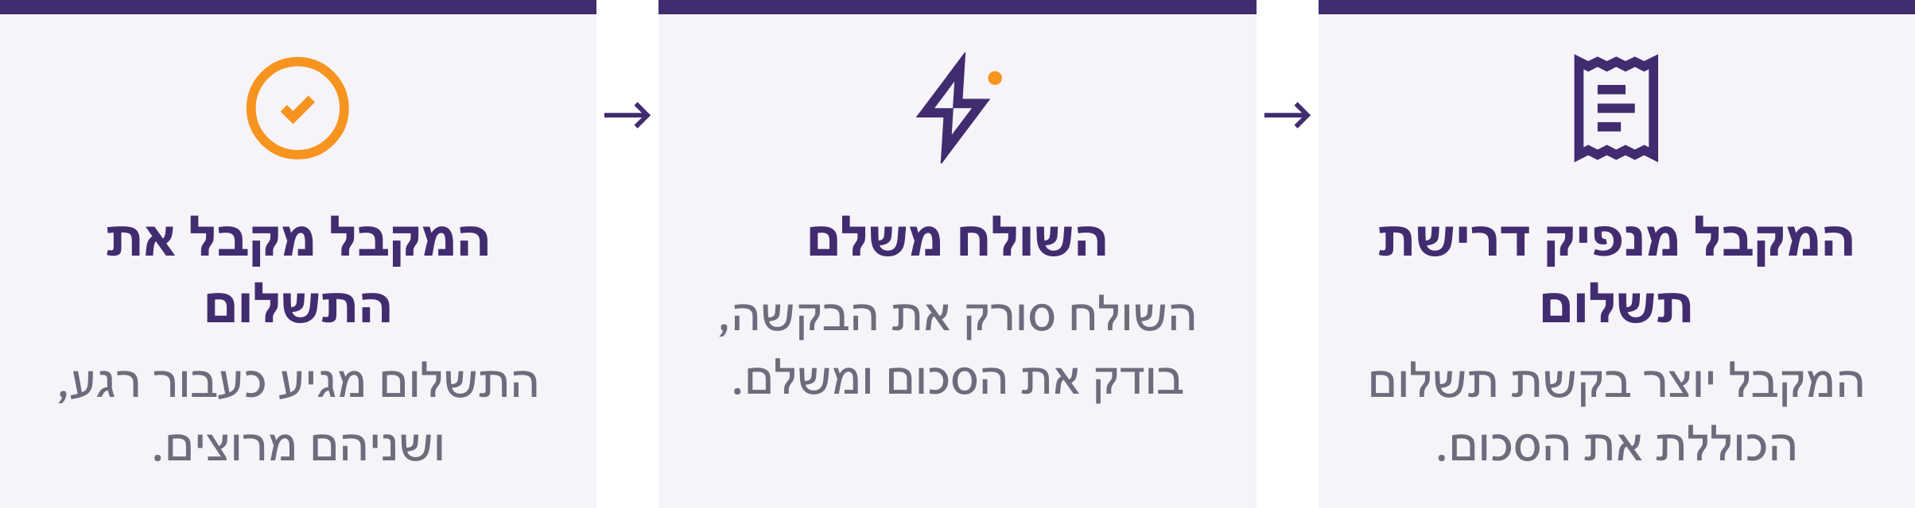

Slide 93
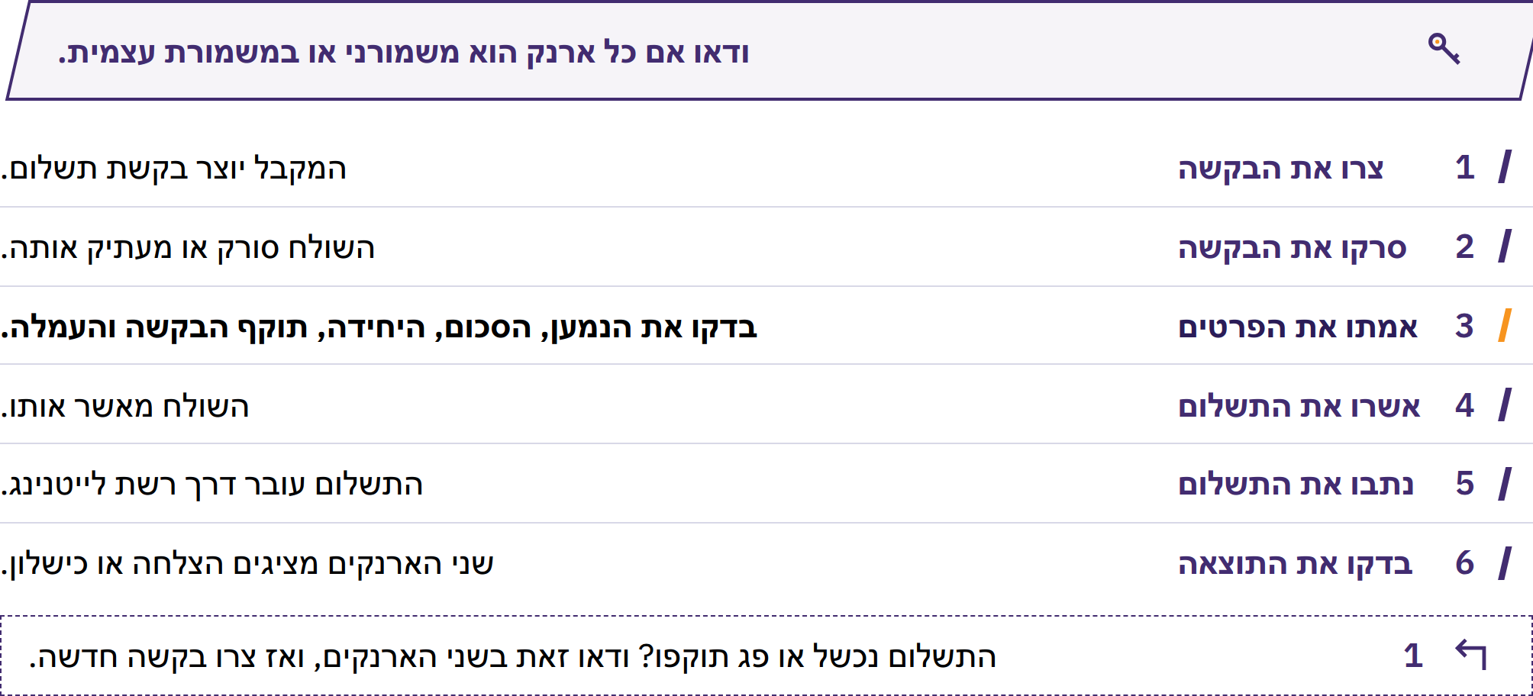

Slide 94
תשלום מודרך ברשת לייטנינג
המקבל יוצר את הבקשה הנכונה.
השולח סורק או מעתיק אותה.
בדקו את הנמען, הסכום, היחידה, העמלה וכל מועד תפוגה.
אשרו רק כאשר הפרטים תואמים.
שני הצדדים בודקים את התוצאה בארנקים שלהם.
הסבירו את הסיכונים הכרוכים במשמורת ובכשלים.
השתמשו בתרגול בסיכון נמוך שהוכן מראש או אושר. עצרו אם התוצאה שונה מהמתוכנן; ודאו את התוצאה לפני כל פעולה נוספת.
דיפלומה בביטקוין · מודול 4

Slide 95
שימוש בביטקוין בחיי היומיום
השתכרות: תמחור, תזמון, תנודתיות, רישומים ומשמורת
חיסכון: שימוש עתידי; המחיר עלול לרדת בחדות
קבלה ושליחה: בקשת תשלום נכונה, סליקה, מסלול ועמלות
הוצאה: שער חליפין, מדיניות בית העסק והשלכות מס
תמחור וחשבונאות: BTC/סאטושי; ייתכן שעדיין יידרשו רישומים במטבע פיאט
תרומה: ודאו שבקשת התשלום אכן שייכת לנמען האמיתי
איזו בעיה מקבלת מענה? האם ביטקוין עדיף כאן על החלופה הזמינה? איזה סיכון חדש או איזו אחריות חדשה נוצרים?
דיפלומה בביטקוין · מודול 4

Slide 96

תשלום וקבלה באופן מקומי
רכישה קטנה
איזו דרך מתאימה לתשלום קטן ומהיר?
מי מבקש את התשלום; מי בודק את הסכום ואת יחידת המטבע?
מה קורה אם אין התאמה בין ״נשלח״ ל״התקבל״?
תשלום עבור עבודה
באיזו יחידת מטבע נקוב המחיר, מתי נקבע שער החליפין, מי משלם את העמלות?
משמורת, רישומים, ניהול בטוח?
דיפלומה בביטקוין · מודול 4
Notes:
השתמשו בפריט בעל ערך נמוך או בהדמיה. הסבירו את התהליך המלא לפני אישור התשלום.
בחרו את התרחישים שבמדריך או התאימו אותם למשימה המקומית. נסחו את ההנחיות כך שיפנו ללומדים, והימנעו מהצגת קבלה היפותטית של תשלום כאילו הייתה רישום בפועל של בית עסק מקומי המקבל תשלום כזה.

Slide 97
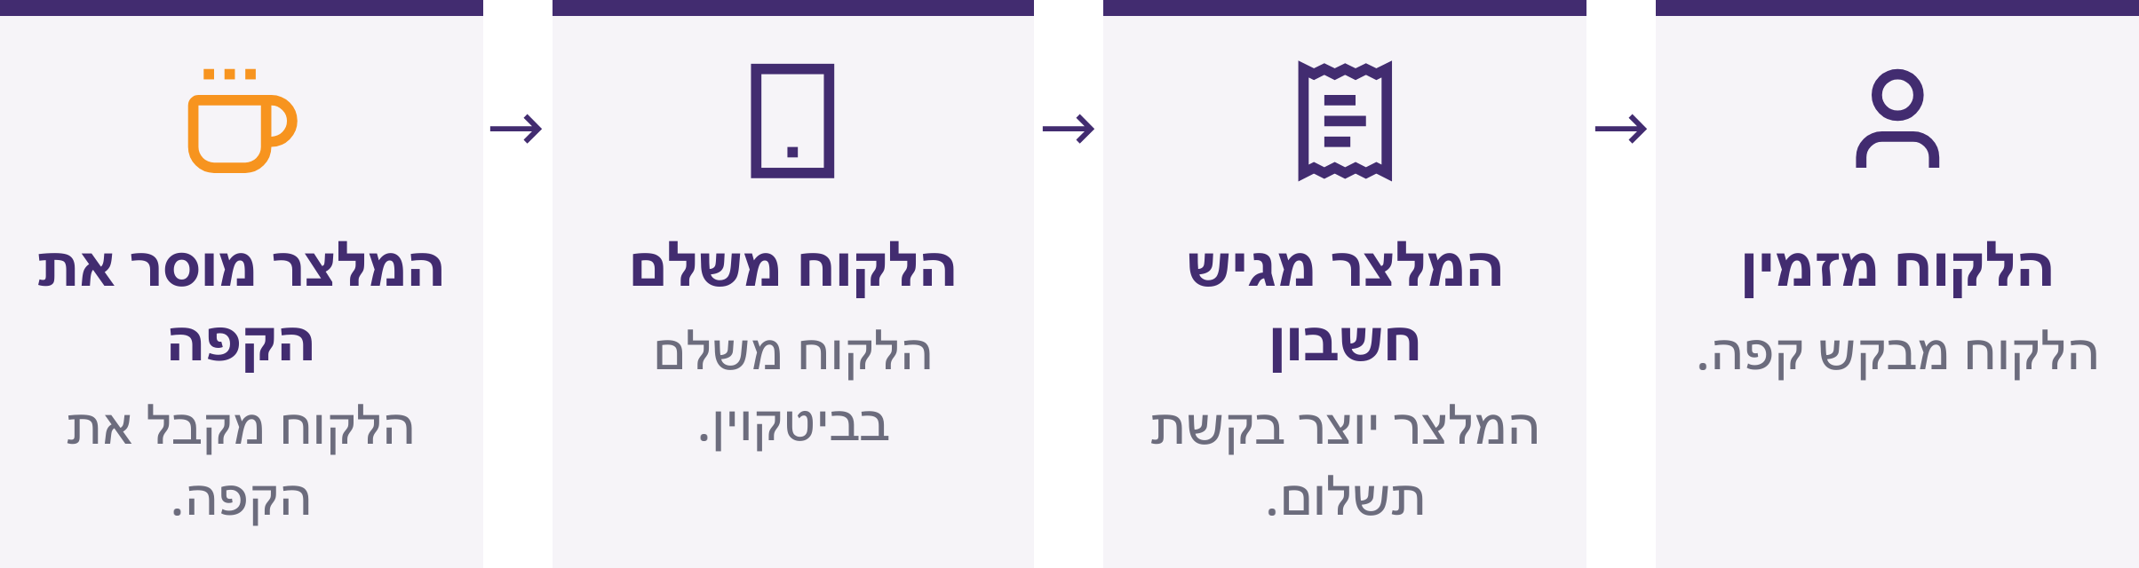

Slide 98
העברות מקומיות, החזרים ותרומות
העברה למשפחה: השוו את המסלול המלא, העלות הכוללת, העיכובים, המשמורת ורצון המקבל
החזר כספי: ודאו את בקשת הלקוח; השתמשו בכתובת חדשה להחזר; הסכימו על העמלות ועל התיעוד
תרומה לקהילה: ודאו את הבקשה; זהו מי שולט במפתחות ובגיבויים ומהו מסלול התשלום
אזנו בין שקיפות לפרטיות התורמים; בדקו מהו התיעוד הנדרש
דיפלומה בביטקוין · מודול 4
Notes:
השתמשו בתרחיש המקור המתאים למשימה המקומית שנבחרה. החזר כספי הוא תשלום חדש, ולא ביטול של העסקה המקורית בשרשרת הבלוקים.

Slide 99
ערוצי כניסה ויציאה מקומיים
כניסה לביטקוין: כסף מקומי, עבודה או נכסים → ביטקוין
יציאה מביטקוין: ביטקוין → כסף מקומי, סחורות או שירותים
השוו שני מסלולים מקומיים לחלופה קיימת שאינה מבוססת על ביטקוין
הסכום הכולל שהתקבל, זמן, משמורת, פרטיות, סיכון לביטול העסקה ונקודות כשל
בדקו אפשרות משיכה למפתחות שבשליטתכם; יתרה פנימית עשויה להישאר בגדר זכות תביעה
לצורך חליפין פנים אל פנים, השתמשו במקום ציבורי מתאים, הימנעו מהחזקת מזומן שלא לצורך, הביאו אדם מהימן כשמתאים, ודאו שהתשלום התקבל לפני שתעזבו ופעלו בהתאם לחוק המקומי. אל תחשפו את היקף החזקותיכם או את פרטי אחסונן.
דיפלומה בביטקוין · מודול 4
Notes:
דרכי ההשגה כוללות עבודה, חליפין ישירים, ברוקרים, כספומטים, בתי עסק, שירותי המרה וכלכלות מעגליות. השתמשו בעובדות מקומיות עדכניות ומאומתות או בתרחיש בדיוני בבירור.

Slide 100
היתרונות והחסרונות של KYC ושל היעדר KYC
KYC: בדיקות זהות; יתרונות אפשריים בגישה לשירותי בנקאות, במגבלות, בעמידה בדרישות או בשחזור
סיכון לנתונים: קשרים מתמשכים בין זהות לתשלומים, דליפות מידע, שימוש לרעה או הגבלות
ללא KYC: אפשרות לאיסוף מועט יותר של פרטי זיהוי
ייתכנו מחירים גבוהים יותר, נזילות נמוכה יותר, פחות תמיכה, הונאות או הגבלות חוקיות
אף אחת מהתוויות אינה בהכרח האפשרות הטובה ביותר. אל תפרו את החוק המקומי ואל תחשפו את עצמכם לסכנה פיזית למען פרטיות; כשיש אי־בהירות, פנו לקבלת הנחיות מקומיות עדכניות מגורם מוסמך.
דיפלומה בביטקוין · מודול 4
Notes:
השוו בין שמירת נתונים, קישורים בבלוקצ׳יין, צדדים לעסקה, הגנה מפני הונאות, מגבלות, עמלות וטיפול במחלוקות.

Slide 101
כלכלות מעגליות
כלכלה מעגלית של ביטקוין מחברת בין אנשים שבוחרים מרצונם להרוויח, להוציא, לחסוך ולהחליף ביטקוין בתוך קהילה.
עובדים → לקוחות → סוחרים → ספקים
היכן הערך עובר מיד ליד או מומר לכסף פיאט?
מי מספק הדרכה ותמיכה טכנית?
מה קורה אם החיבור לרשת נופל?
מי נושא בסיכוני המשמורת והמחיר?
נתוני אימוץ לבדם אינם מוכיחים שימושיות. ביקוש חלש, כלים לקויים, הדרכה לא מספקת או אבטחה חלשה עלולים לשבור את המעגל; הימנעו מתלות בחלוקת מתנות או במארגן יחיד שמעבד כל תשלום.
דיפלומה בביטקוין · מודול 4

Slide 102

דיפלומה בביטקוין · מודול 4

Slide 103
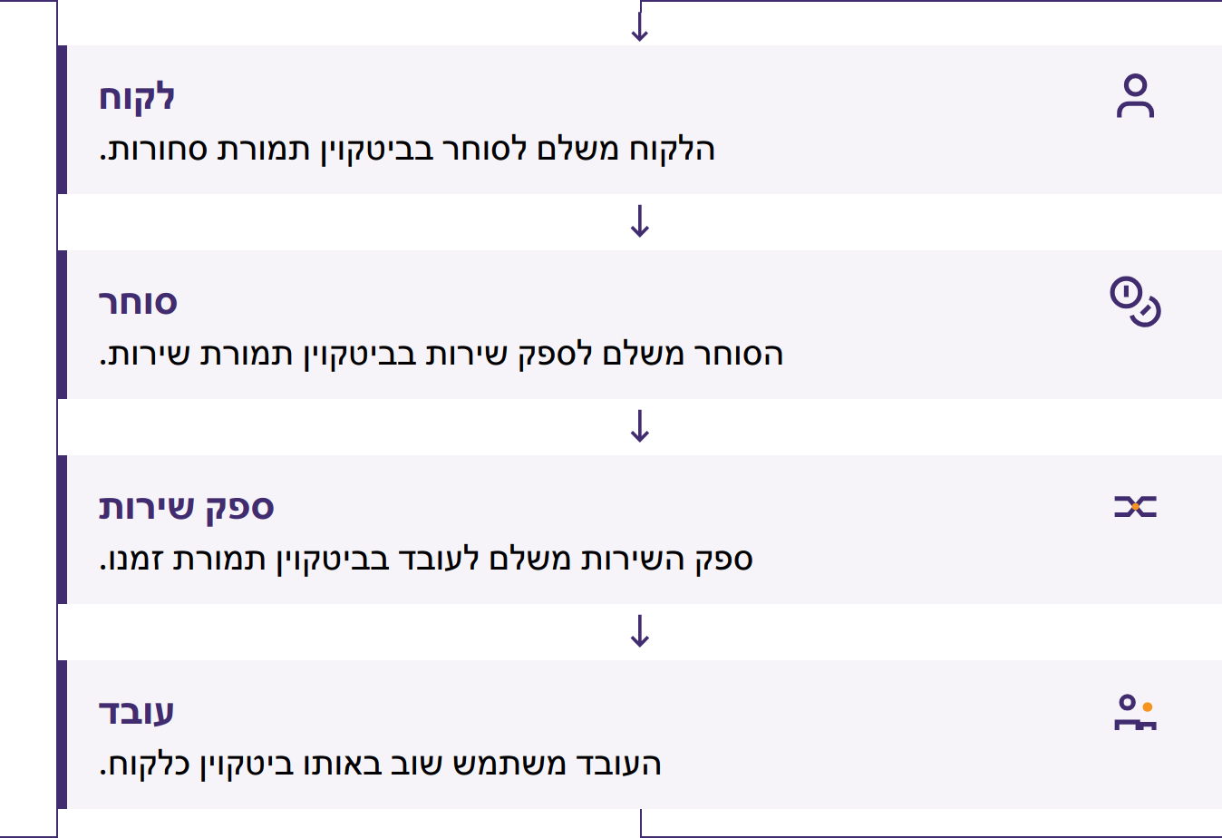

Slide 104
תרחישי שימוש לסוחרים או לקהילה
יחידת תמחור ואמצעי תשלום
שליטה במפתחות, גישת צוות, אבטחת מכשירים וגיבויים
אישור, קבלות, החזרים כספיים וטעויות
המרה, רישומים, מיסים ותמיכה
תוכנית למקרה של כשל בארנק או ברשת
מארגן יחיד המחזיק בכספים משותפים הוא משמורן וגורם שיש לתת בו אמון. כספים משותפים מחייבים כללים שקופים, רישומים, בקרות גישה ובדיקה משפטית לפי הצורך.
דיפלומה בביטקוין · מודול 4
Notes:
הגדירו הצלחה לפי הבעיה שנפתרה, ולא לפי מספר העסקאות.

Slide 105
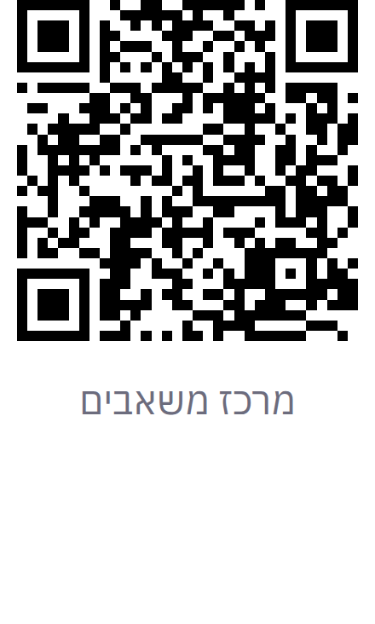
מפות משאבים מקומיים והיכרות עם הקהילה
מצאו בתי עסק, אנשי חינוך, מפגשים ומשאבים קהילתיים
בדקו את התאריך; אמתו את המידע באופן עצמאי
הביאו אמצעי חלופי לתשלום או להשתתפות
חברות בקהילה אינה הוכחה לאמינות
לעולם אל תחשפו במפגש מילות שחזור, יתרות, כתובות מגורים או סידורי אבטחה. היזהרו מהצעות לניהול השקעות, להמרה פרטית, לעזרה דחופה ולתשואות מובטחות.
דיפלומה בביטקוין · מודול 4

Slide 106
חזרה: קשרו זאת לקהילה שלכם
השלימו באופן עצמאי, ולאחר מכן השוו את הנימוקים שלכם עם חברי הקבוצה.
איזה צורך מקומי ואיזה תפקיד של הכסף היו מעורבים?
לאיזו חלופה מציאותית השוויתם?
על גבי הבלוקצ'יין, ברשת לייטנינג, או בשניהם? מי שלט במפתחות?
מה היו היתרון המשמעותי ביותר, הסיכון החמור ביותר והכשל האפשרי?
כיצד השפיעו החוק, התשתיות, השפה או התרבות על התוצאה?
אילו ראיות תומכות בצעד הבא שניתן לנקוט באחריות, אם יש כזה?
דיפלומה בביטקוין · מודול 4
Notes:
התבוננו במשימה המקומית שבחרו אנשי ההוראה לשימוש בביטקוין ככסף, ובהסבר של הלומדים על המטרה, החלופה, הפשרות, הכשל האפשרי והצעד הבא. השאירו את הניקוד, מחווני ההערכה וניהול ההערכה מחוץ למסך.

Slide 107
נקודות מפתח ורגע למחשבה
התחילו בצורך מקומי ובחלופה מציאותית
התבוננו, תרגלו בבטחה, ואז הסבירו או הדגימו
בדקו את הכלים, את הסדרי המשמורת, את העלויות, את הפרטיות ואת הכללים המקומיים העדכניים
ודאו את אמצעי התשלום ואת התוצאה; היערכו לכשל
השתתפות מועילה בקהילה היא מרצון ומגינה על אנשים
רגע למחשבה
איזו שאלה הייתם שואלים לפני שתחליטו אם דרך פעולה המבוססת על ביטקוין מתאימה לצורך מקומי?
דיפלומה בביטקוין · מודול 4

Slide 108


